Slide 1
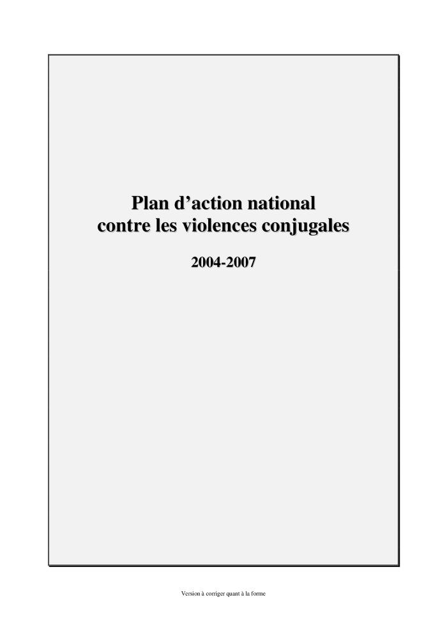
Plan d'action national contre les violences conjugales 2004-2007 (c:amaz:10809)

Slide 2
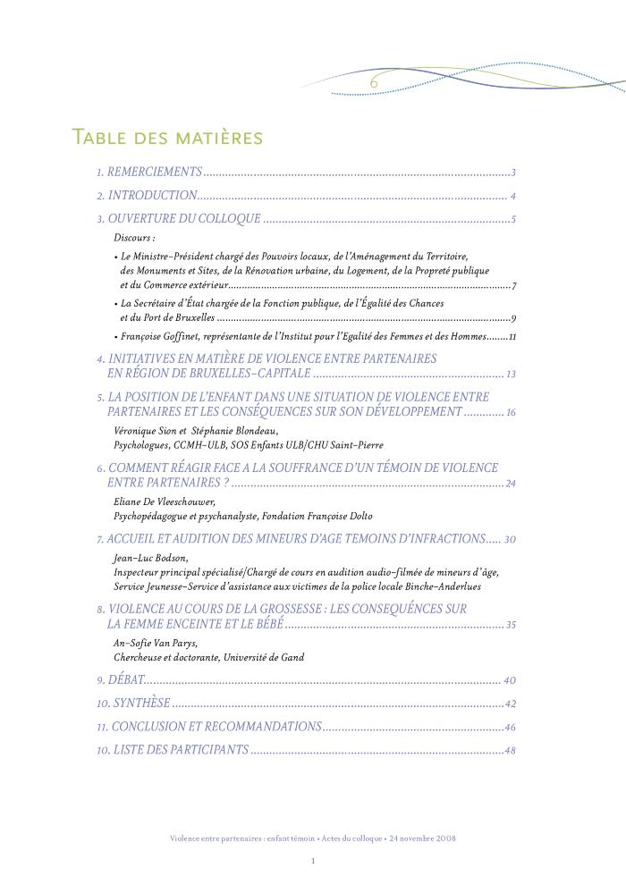
Violence entre partenaires : enfant témoin : actes du colloque (24 novembre 2008) (c:amaz:11656)

Slide 3
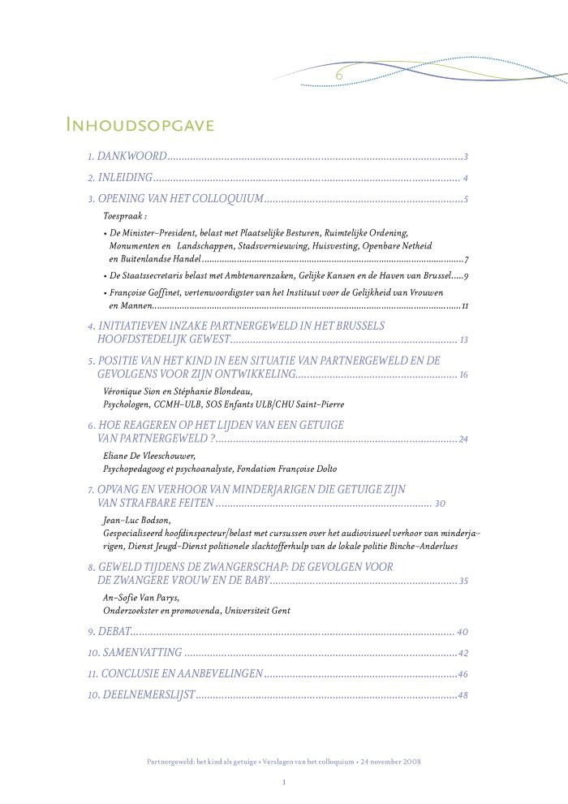
Partnergeweld : het kind als getuige : verslagen van het colloquium (24 november 2008) (c:amaz:11657)

Slide 4
Élimination de la violence familiale à l'égard des femmes (A/RES/58/147) (c:amaz:12169)

Slide 5
15 mai 2012 : Loi relative à l'interdiction temporaire de résidence en cas de violence domestique (c:amaz:12198)

Slide 6
15 mei 2012 : Wet betreffende het tijdelijk huisverbod in geval van huiselijk geweld (c:amaz:12199)

Slide 7
15 juin 2012 : Loi tendant à réprimer le non-respect de l'interdiction temporaire de résidence en cas de violence domestique et modifiant les articles 594 et 627 du Code judicaire (c:amaz:12200)

Slide 8
15 juni 2012 : Wet tot bestraffing van de overtreding van het tijdelijk huisverbod en tot wijziging van artikelen 594 en 627 van het Gerechtelijk Wetboek (c:amaz:12201)

Slide 9

(2016)1 - The New Architecture of EU Equality Law after CHEZ : Did the Court of Justice reconceptualise direct and indirect discrimination? / Christopher McCrudden. The Istanbul Convention and the EU : Converging standards on violence against women? / Kevät Nousiainen. Age Discrimination in the light of CJEU case law / Declan O'Dempsey. Gender Stereotyping in the case law of the EU Court of Justice / Alexandra Timmer. (c:amaz:13628)

Slide 10
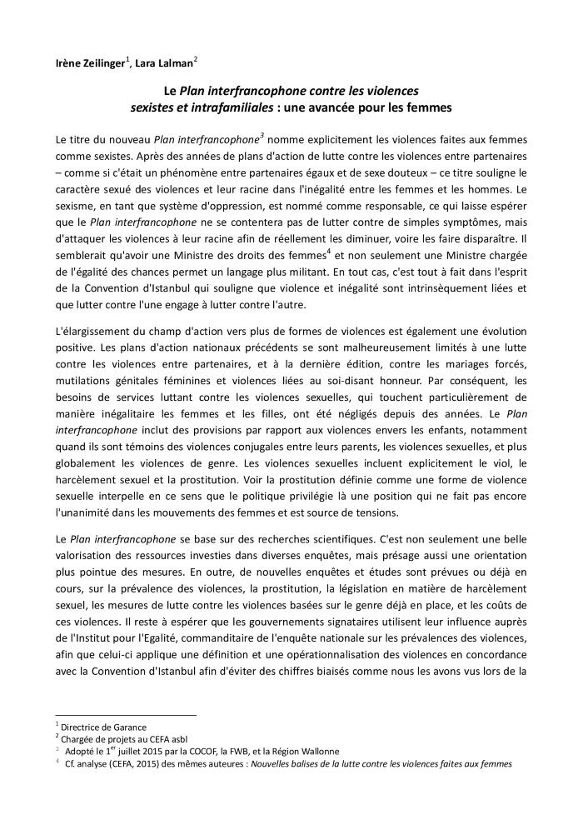
Le Plan interfrancophone contre les violences sexistes et intrafamiliales : une avancée pour les femmes (c:amaz:13992)

Slide 11
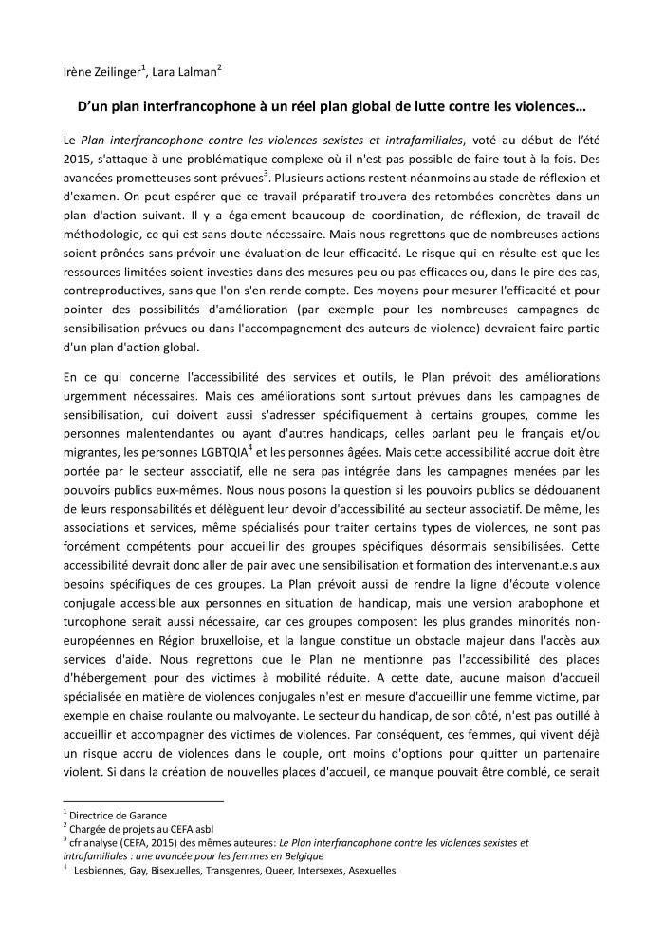
D'un plan interfrancophone à un réel plan global de lutte contre les violences ... (c:amaz:13993)

Slide 12
Ketenaanpak intrafamiliaal geweld Vlaams-Brabant: stop geweld in huis [Folder]. (c:amaz:14069)

Slide 13
Council of Europe Convention on preventing and combating violence against women and domestic violence (c:amaz:14211)

Slide 14
Domestic violence : who's problem? (c:amaz:5470)

Slide 15
Men and work life balance in Europe (c:amaz:5968)

Slide 16

Crisiskaart voor slachtoffers van partnergeweld (c:amaz:6597)

Slide 17
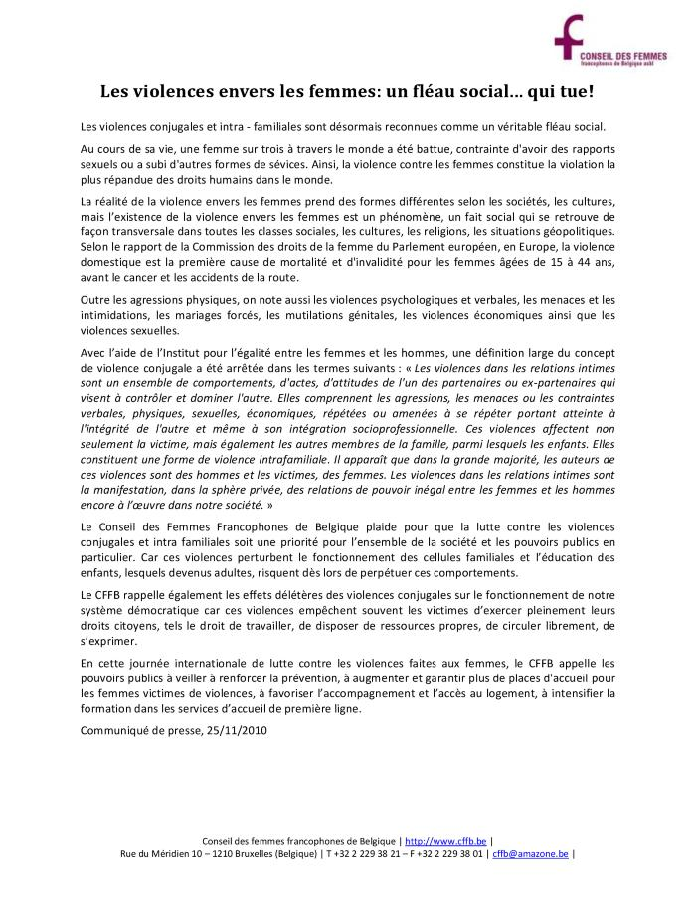
Les violences envers les femmes : un fléau social ... qui tue ! (c:amaz:6606)

Slide 18
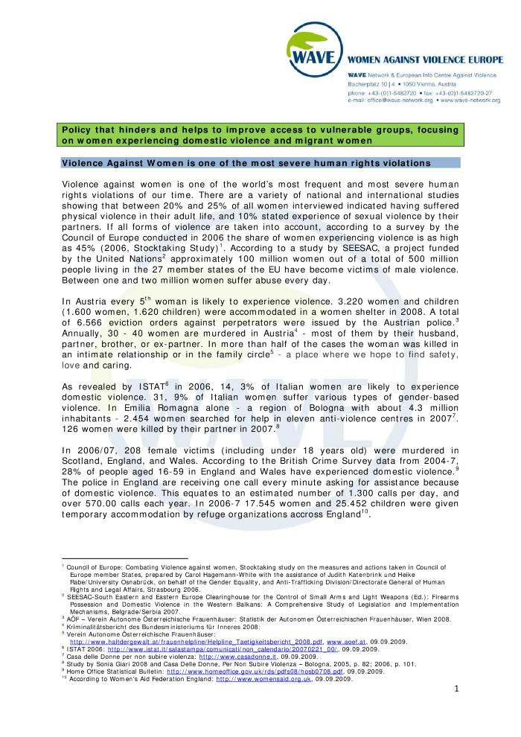
Policy paper on the interdependency of poverty and women experiencing domestic violence and migrant women (c:amaz:6617)

Slide 19
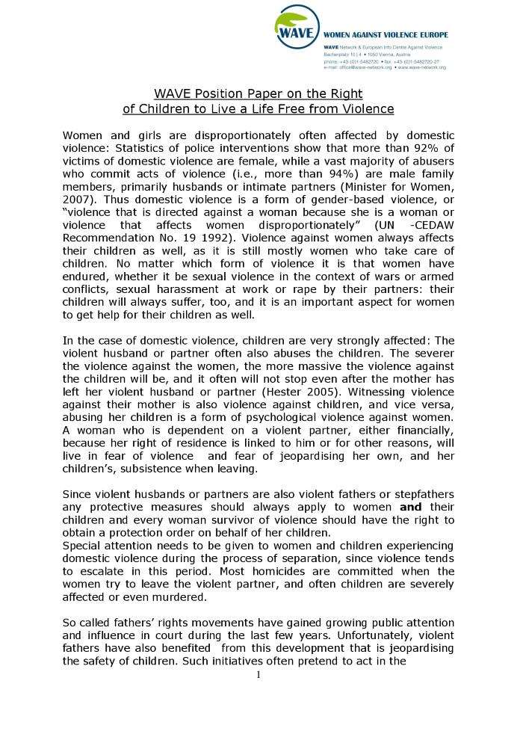
Position paper on the right of children to live a life free from violence (c:amaz:6619)

Slide 20

Opsignoorke : persmap van de campagne tegen partnergeweld (c:amaz:6622)

Slide 21
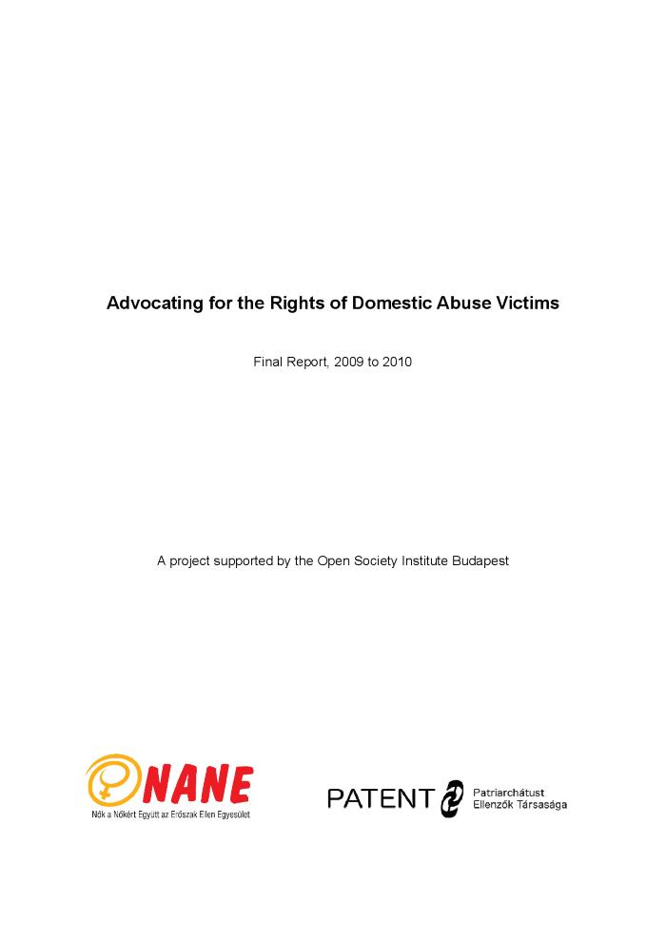
Advocating for the rights of the domestic abuse victims : final report, 2009 tot 2010 (c:amaz:6699)

Slide 22
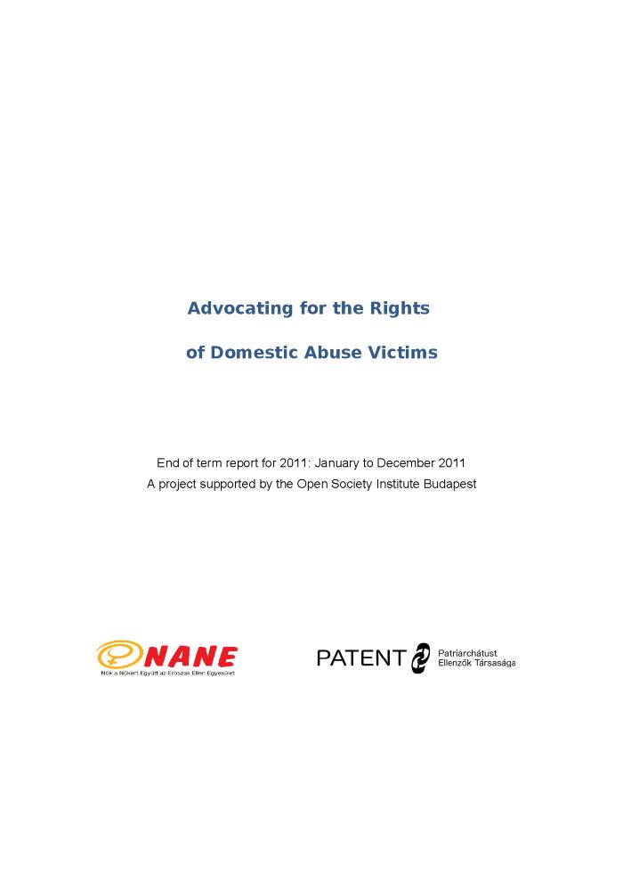
Advocating for the rights of the domestic abuse victims : end of term report for 2011 : January to December 2011 (c:amaz:6701)

Slide 23
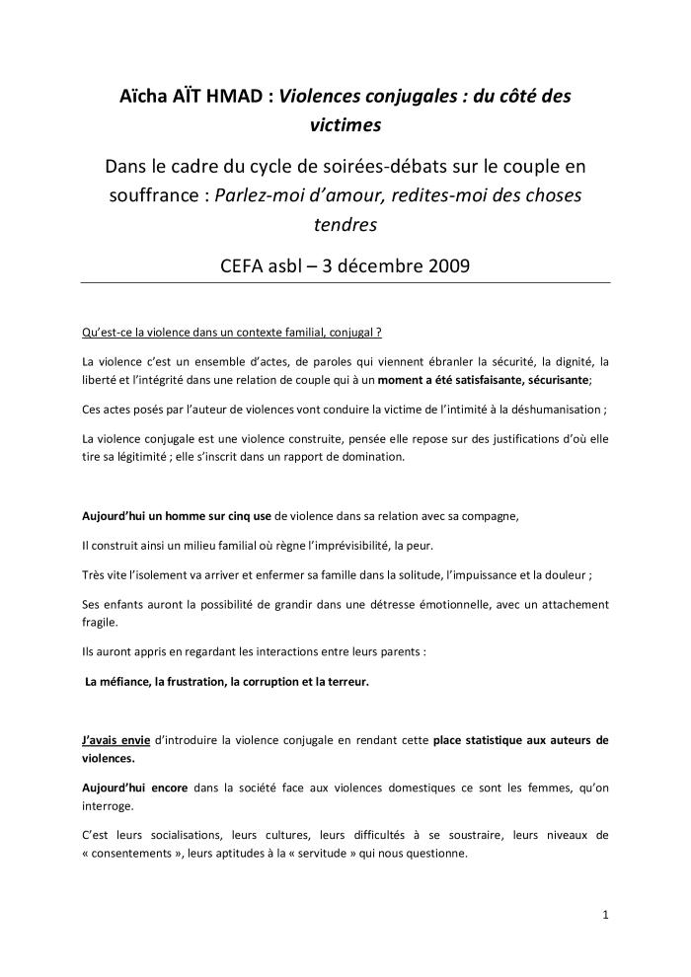
Violences conjugales : du côté des victimes (c:amaz:6729)

Slide 24
Women, policy and politics : the construction of policy problems (c:amaz:6818)

Slide 25
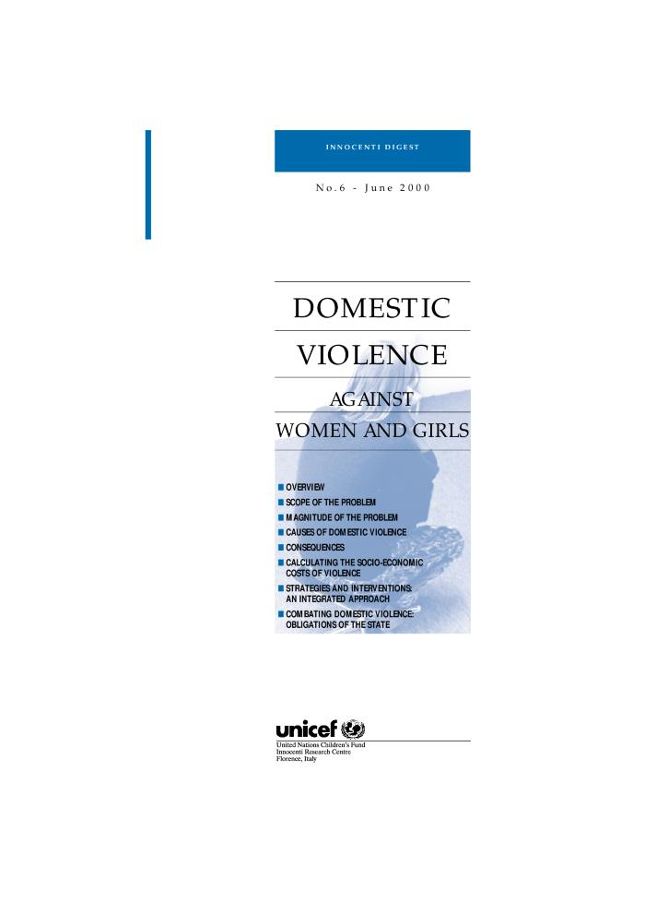
Domestic violence against women and girls (c:amaz:6840)

Slide 26
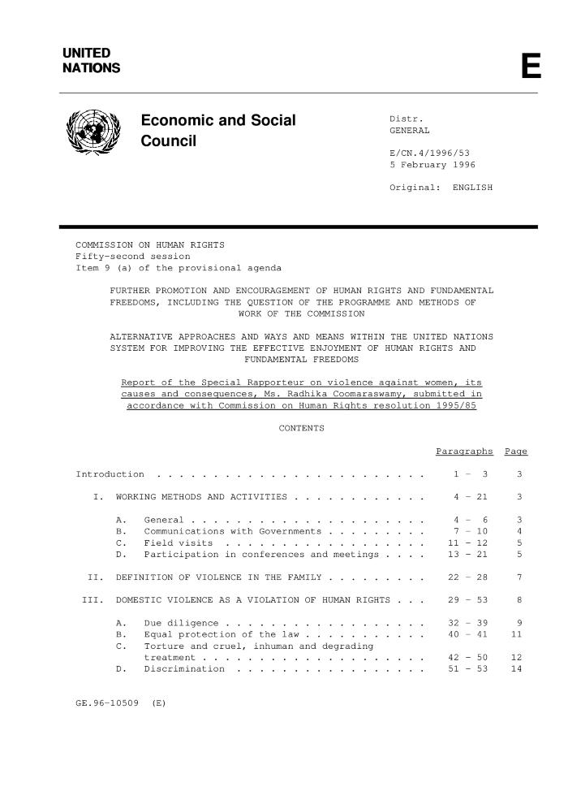
Further promotion and encouragement of human rights and fundamental freedoms, including the question of the programme and methods of work of the Commission : alternative approaches and ways and means within the United Nations System for improving the effective enjoyment of human rights and fundamental freedoms : report of the Special Rapporteur on violence against women, its causes and consequences, Ms. Radhika Coomaraswamy, submitted in accordance with Commission on Human Rights resolution 1995/85 : a framework for model legislation on domestic violence (c:amaz:6841)

Slide 27
National agenda for women : implementation report (c:amaz:6867)

Slide 28
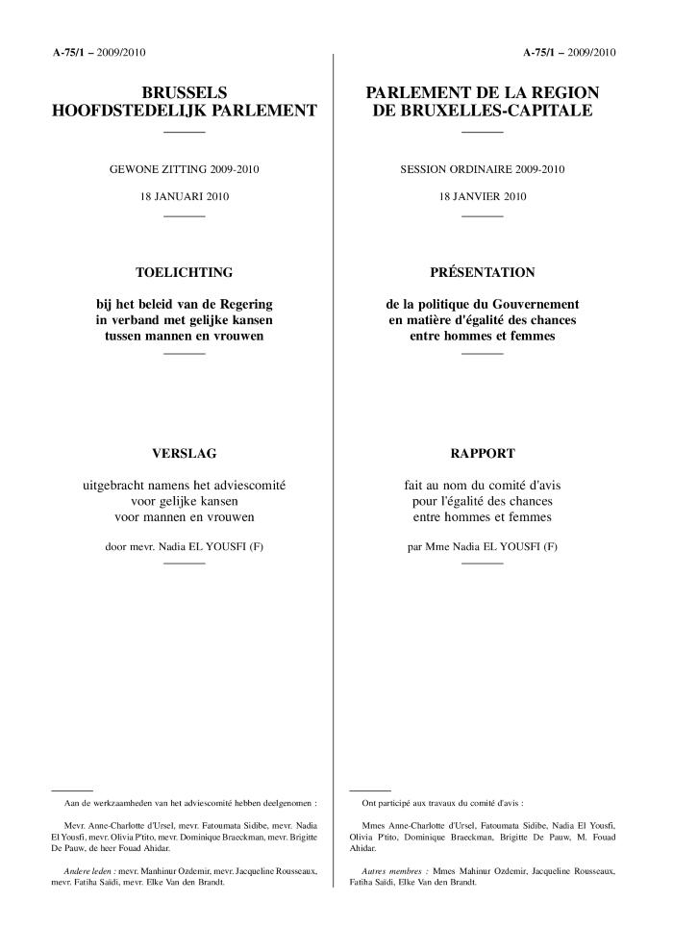
Présentation de la politique du Gouvernement en matiére d'égalité des chances entre hommes et femmes : rapport (c:amaz:6941)

Slide 29
Kinderen en jongeren getuige van of betrokken in partnergeweld : lezing (c:amaz:7196)

Slide 30

Geweld in het gezin (c:amaz:7260)

Slide 31
Setting the agenda : report of the consulations on the national agenda for women 1986 (c:amaz:6870)

Slide 32
Rapport d'activités 1988 / Canton de Genève. Bureau de l'Egalité des Droits entre Homme et Femme (c:amaz:6966)

Slide 33
Breaking the silence : violence in the home : the women's perspective (c:amaz:6468)

Slide 34
Les violences conjugales (c:amaz:7631)

Slide 35
Violence in the family : proceedings of the International Conference organized on the occasion of the International Year of the Family (13-15 October 1994 ; Amsterdam) (c:amaz:5881)

Slide 36
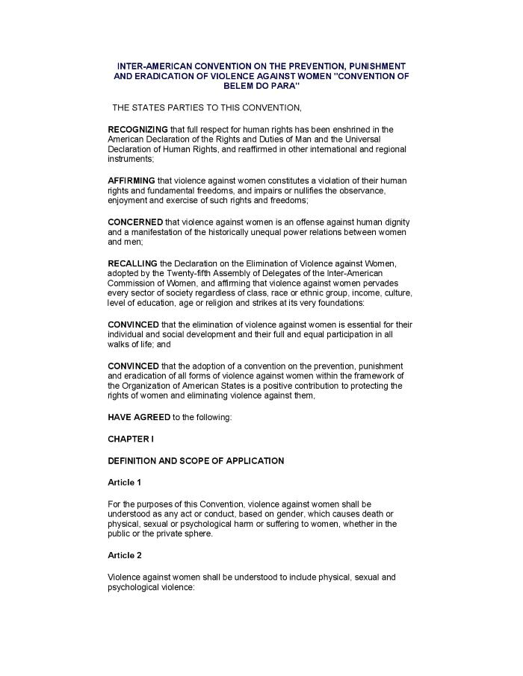
Inter-American convention on the prevention, punishment and eradication of violence against women ('Convention of Belem do Para') (c:amaz:6812)

Slide 37
Loi visant à combattre la violence au sein du couple : dossier (c:amaz:4018)

Slide 38
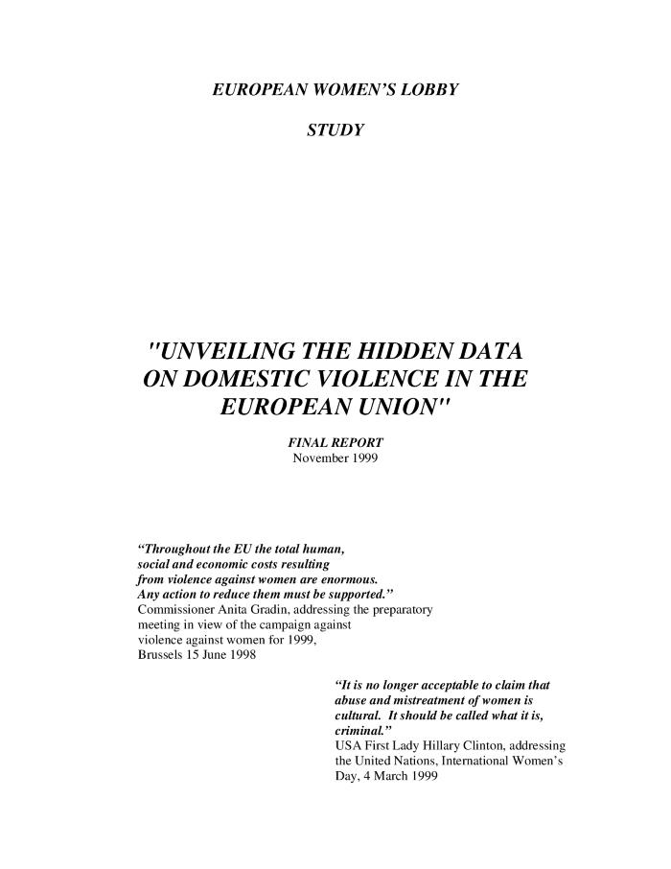
Unveiling the hidden data on domestic violence in the EU : final report november 1999 (c:amaz:6678)

Slide 39
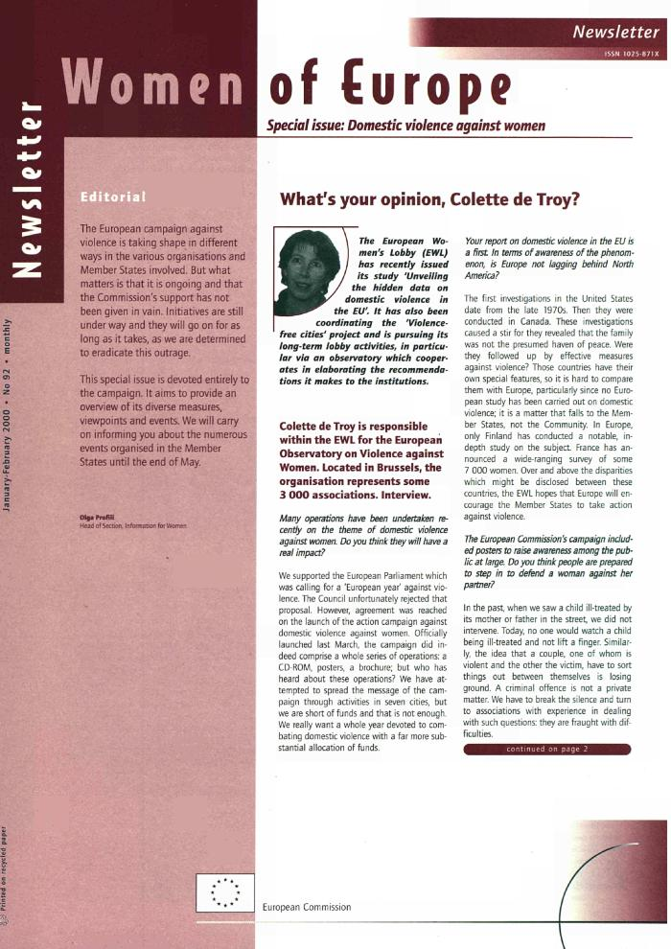
Women of Europe Newsletter. Special isue: Domestic violence against women (c:amaz:11937)

Slide 40
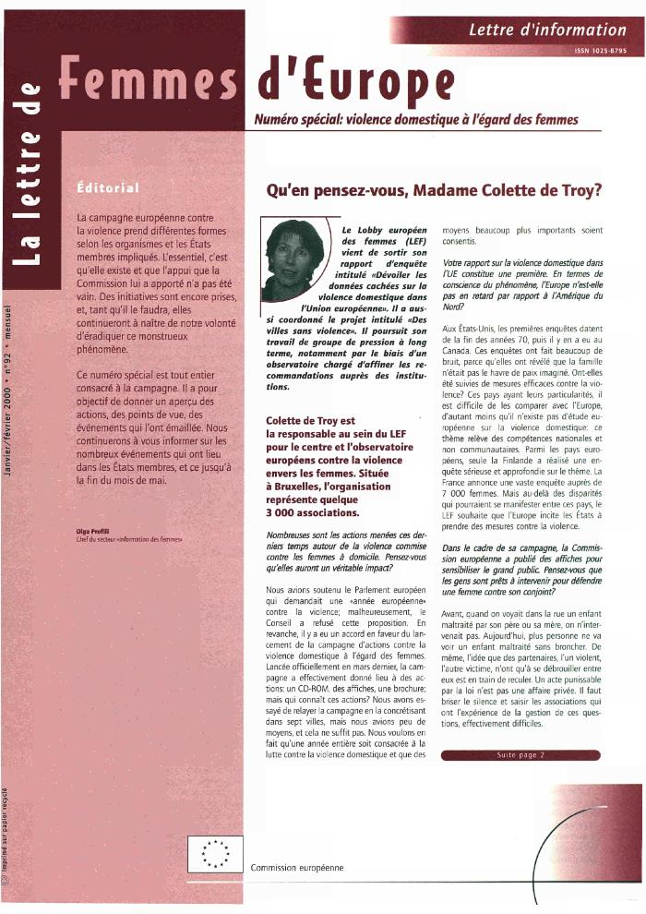
La lettre de Femmes d'Europe. Edition spéciale : Violence domestique à l'égard des femmes (c:amaz:11938)

Slide 41
Vrouwenkalender [2000] (c:amaz:7626)

Slide 42

Breaking the silence : European campaign against domestic violence (c:amaz:9634)

Slide 43

Briser le silence : campagne européenne contre la violence domestique (c:amaz:9635)

Slide 44

Doorbreek de stilte : Europese campagne tegen geweld in het gezin (c:amaz:9636)

Slide 45
Picturing a life free of violence : media and communications strategies to end violence against women (c:amaz:5327)

Slide 46

The impact of guns on women's lives : report (c:amaz:6695)

Slide 47
Memorandum Vlaamse Regering per beleidsdomein (c:amaz:6974)

Slide 48
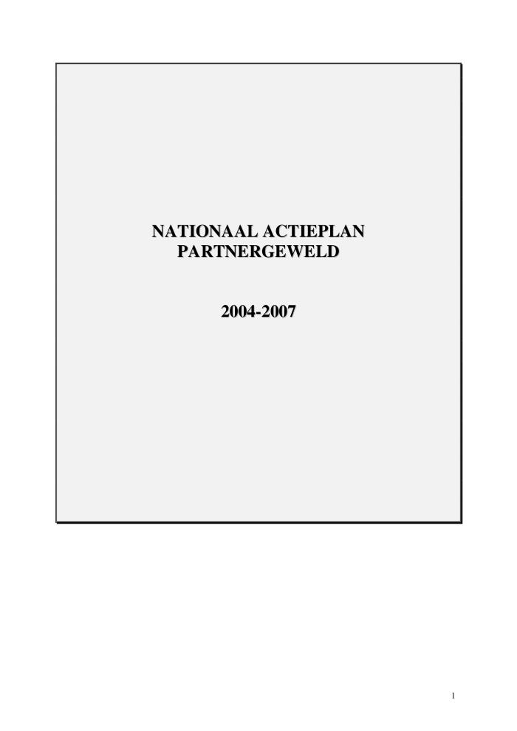
Nationaal actieplan partnergeweld 2004-2007 (c:amaz:10810)

Slide 49
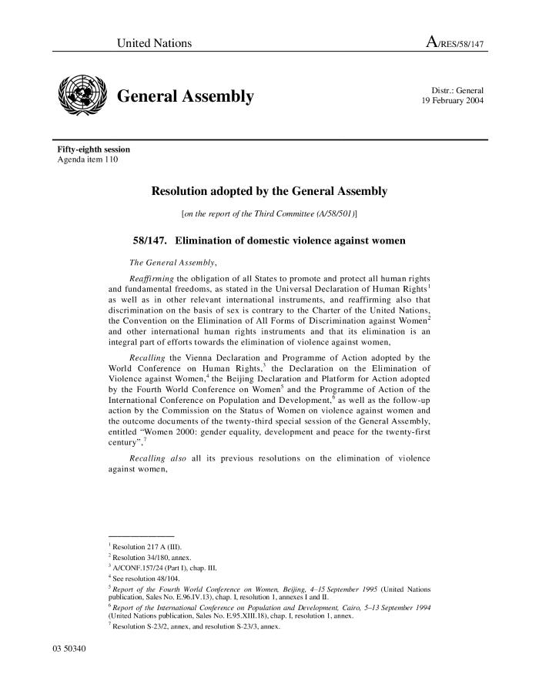
Elimination of domestic violence against women (A/RES/58/147) (c:amaz:12168)

Slide 50
Féminisme, entre mémoire et avenir (c:amaz:5653)

Slide 51
Men's violence against women : the extent, characteristics and measures to eliminate violence - English summary (c:amaz:5657)

Slide 52
Preventing and combating violence against women (c:amaz:5699)

Slide 53
Les violences conjugales : rôle du médecin généraliste : résumé (c:amaz:5712)

Slide 54
Nationaal actieplan tegen geweld op vrouwen : werknota : staat van de uitvoering van het Actieplan geweld tegen vrouwen : periode van 11 mei 2001 tot december 2003 (c:amaz:6956)

Slide 55
Je t'aime : la violence nuit gravement à l'amour (c:amaz:7034)

Slide 56
Les visages multiples de la violence envers les femmes (c:amaz:5491)

Slide 57

Femmes et hommes en Wallonie : portrait statistique (c:amaz:5492)

Slide 58
La violence au sein de la famille : place et rôle des hommes (c:amaz:5497)

Slide 59
WHO multi-country study on women's health and domestic violence against women : initial results on prevalence, health outcomes and women's reponses (c:amaz:5749)

Slide 60
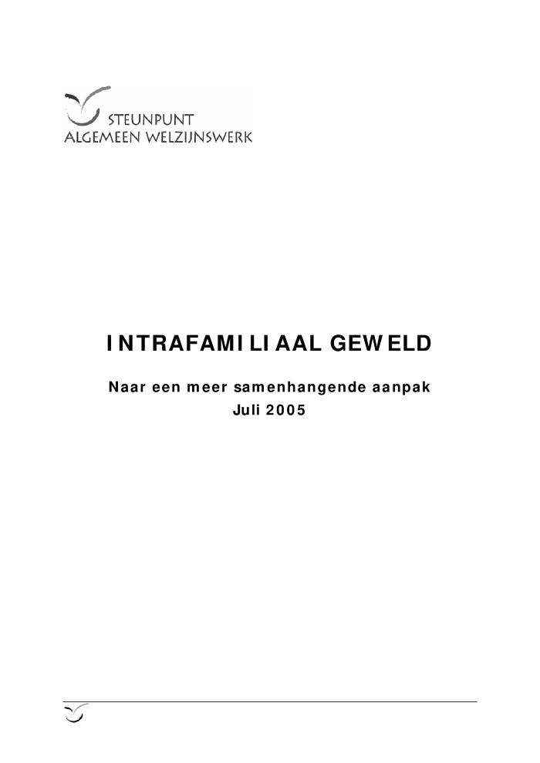
Intrafamiliaal geweld: naar een meer samenhangende aanpak (c:amaz:6608)

Slide 61
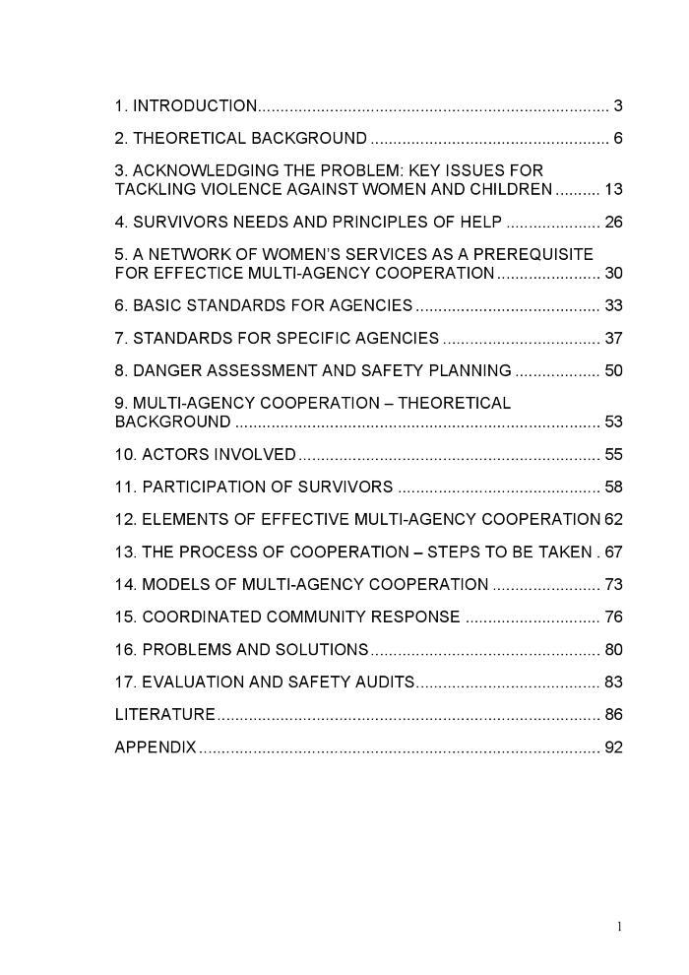
Manual bridging gaps : from good intention to good coorporation (c:amaz:6633)

Slide 62
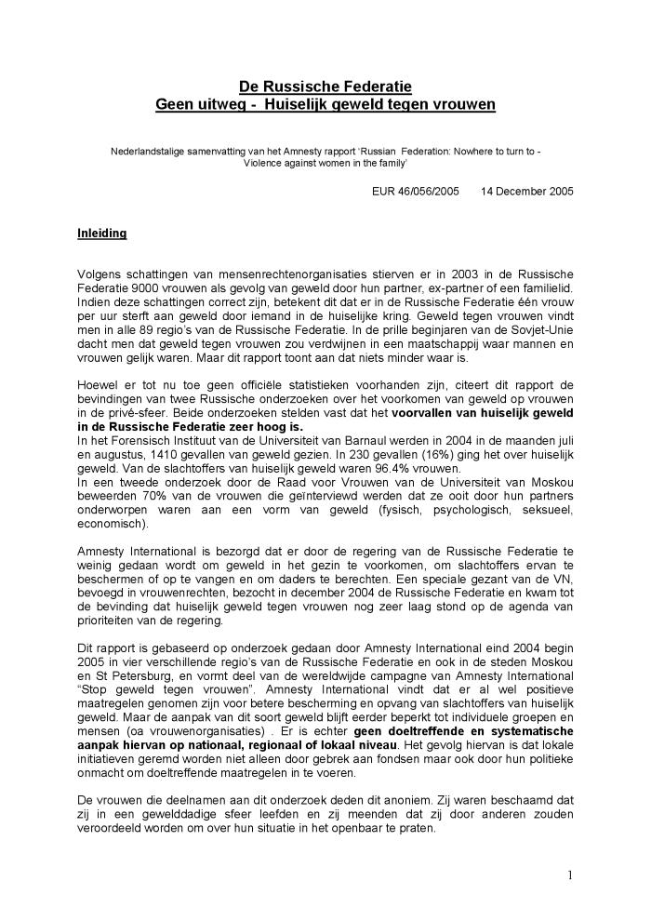
De Russische Federatie : geen uitweg - huiselijk geweld tegen vrouwen (c:amaz:6693)

Slide 63
Plan d'action national en matière de lutte contre la violence entre partenaires : principes et actions en cours et perspectives (c:amaz:11271)

Slide 64
Nationaal actieplan inzake de strijd tegen het partnergeweld : principes en lopende acties en perspectieven (c:amaz:11272)

Slide 65
1 mars 2006 : circulaire n° COL 3/2006 du Collège des Procureurs généraux près les Cours d'appel : définition de la violence intrafamiliale et de la maltraitance d'enfants extrafamiliale, l'identification et l'enregistrement des dossiers par les services de police et les parquets (c:amaz:12559)

Slide 66
1 maart 2006 : omzendbrief nr. COL 3/2006 van het College van Procureurs-generaal bij de Hoven van Beroep : definitie van het intrafamiliaal geweld en de extrafamiliale kindermishandeling, de identificatie en de registratie van de dossiers door de politiediensten en de parketten (c:amaz:12560)

Slide 67
1 mars 2006 : circulaire n° COL 4/2006 du collège des Procureurs généraux près les Cours d'appel à la politique criminlee en matière de violence dans le couple (c:amaz:12561)

Slide 68
1 maart 2006 : omzendbrief nr. COL 4/2006 van het College van Procureurs-generaal bij de Hoven van Beroep betreffende het strafrechtelijk beleid inzake partnergeweld (c:amaz:12562)

Slide 69
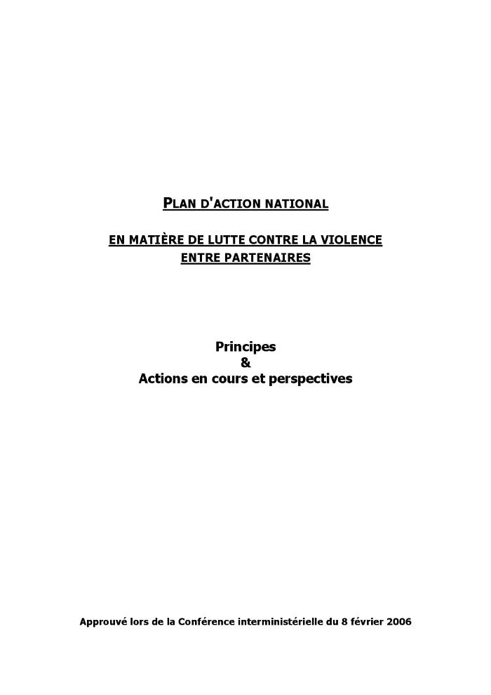
Plan d'action national en matière de lutte contre la violence entre partenaires : principes et actions en cours et perspectives (c:amaz:12720)

Slide 70
Recommandations de la Plateforme des Associations membres du Réseau belge francophone pour l'élimination des violences entre partenaires (REV) (c:amaz:5621)

Slide 71
Répertoire des acteurs régionaux et locaux en matière de violence entre partenaires (c:amaz:5902)

Slide 72
Violence conjugale : encore trop de silence ! Un vent violent les a-t-il poussé ? Parlons des auteurs et de leurs enfants : colloque du 24 et 25 mars 2006 (c:amaz:6282)

Slide 73
Geweld ontsluierd : deel 1 (c:amaz:6583)

Slide 74
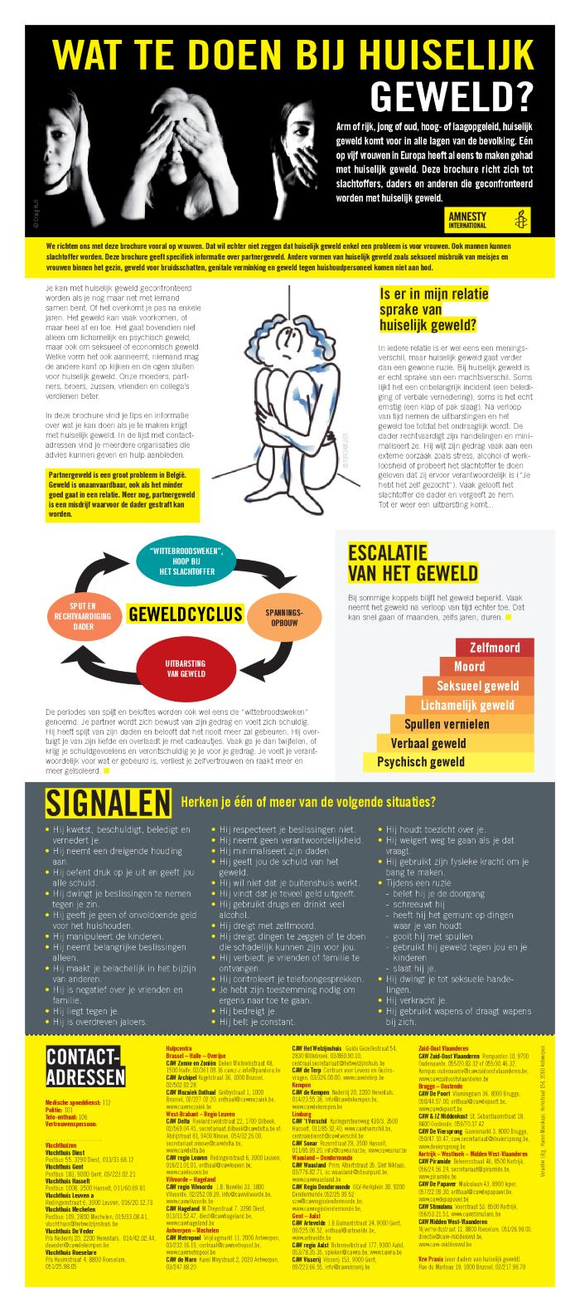
Wat te doen bij huiselijk geweld? (c:amaz:6690)

Slide 75
Face aux violences conjugales, quel est l'apport d'un mouvement féministe d'éducation permanente? : recherche-action (c:amaz:6804)

Slide 76
Handbook for parliamentarians : parliaments united in combating domestic violence against women (c:amaz:11501)

Slide 77
Manuel à l'usage des parlementaires : les parlements unis pour combattre la violence domestique contre les femmes (c:amaz:11502)

Slide 78

Les hommes et l'égalité (c:amaz:11506)

Slide 79

Mannen en gelijkheid (c:amaz:11507)
Het Instituut heeft het initiatief genomen om de presentaties van de spreeksters en sprekers van de drie conferenties die het organiseerde rond het thema 'Mannen en gelijkheid' te bundelen en uit te geven om op die manier de expertise beschikbaar te stellen voor een breder publiek. Het betreft een voor België unieke publicatie, waarin de bijdragen van Belgische onderzoeken en teksten van internationale experten worden samengebracht. De publicatie is opgebouwd rond vier assen: mannen als dragers van verandering; de stereotiepen; arbeid en privéleven en geweld. Met deze publicatie, die de centrale rol van de man in het licht wil stellen bij de verwezenlijking van gendergelijkheid doorheen vier actiedomeinen, verankert het Instituut voor de gelijkheid van vrouwen en mannen het Belgisch beleid in de context van de internationale instellingen. Zowel bij de VN, de Europese Unie als de Raad van Europa wordt steeds meer benadrukt dat de betrokkenheid van mannen essentieel is voor het bewerkstelligen van veranderingen in attitudes, rollen, gewoonten, en machtsverhoudingen en voor het bereiken van gendergelijkheid.

Slide 80
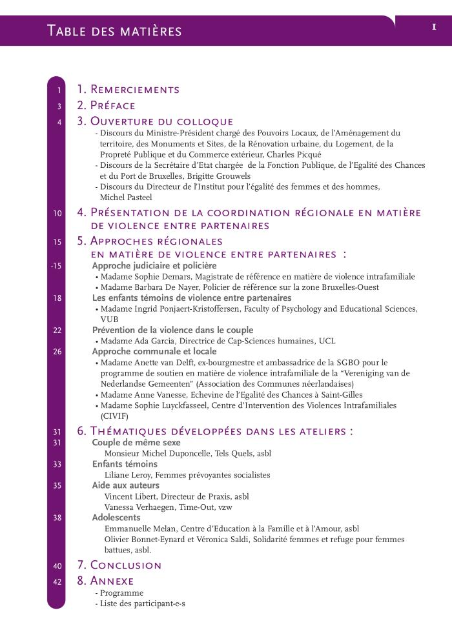
Violence entre partenaires : approches et perspectives en Région de Bruxelles-Capitale colloque 23 novembre 2007 (c:amaz:12006)

Slide 81
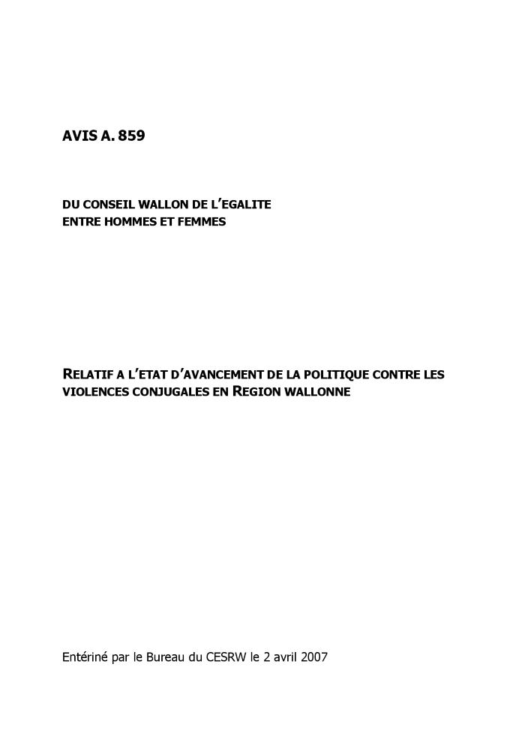
Avis A. 859 du Conseil Wallon de l'Egalité entre hommes et femmes relatif à l'état d'avancement de la politique contre les violences conjugales en Région wallonne (c:amaz:5933)

Slide 82
Halte à la violence (c:amaz:5936)

Slide 83
Men and work life balance (c:amaz:5992)

Slide 84
Geweld ontsluierd : deel 2 (c:amaz:6018)

Slide 85
Les hommes entre travail et famille (c:amaz:6189)

Slide 86
Horen, zien en zwijgplicht : wegwijzer huiselijk geweld en beroepsgeheim (c:amaz:6360)

Slide 87
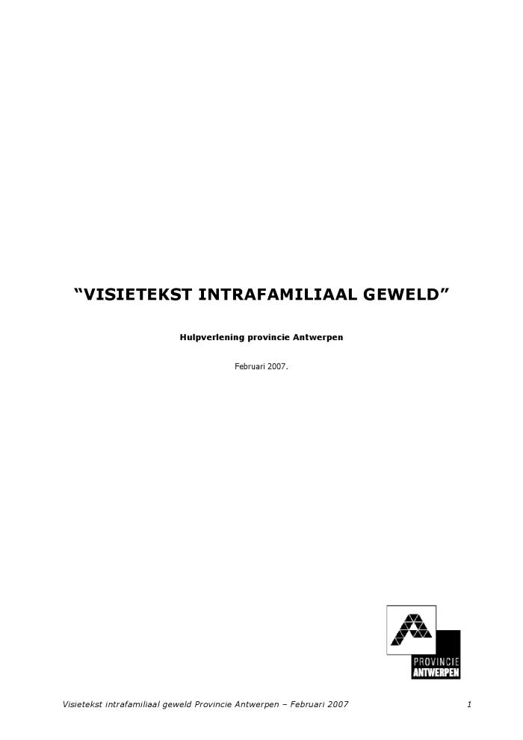
Visietekst intrafamiliaal geweld : hulpverlening provincie Antwerpen (c:amaz:6609)

Slide 88
Kans op slagen : een integrale kijk op geweld in gezinnen (c:amaz:6636)

Slide 89

Concomitance des violences entre partenaires et des violences envers les enfants (c:amaz:6640)

Slide 90
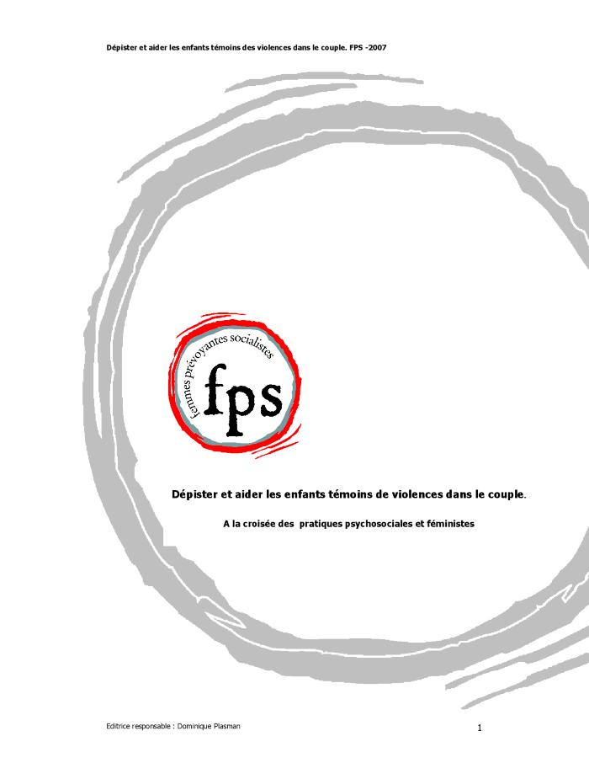
Dépister et aider les enfants témoins de violences dans le couple : à la croisée des pratiques psychosociales et féministes (c:amaz:6645)

Slide 91

Initiatives européennes en matière de violences entre partenaires (c:amaz:6646)

Slide 92

La jalousie n'est pas une preuve d'amour... (c:amaz:6647)

Slide 93

Victimes de violences entre partenaires : comment retrouver sa citoyenneté? (c:amaz:6648)

Slide 94
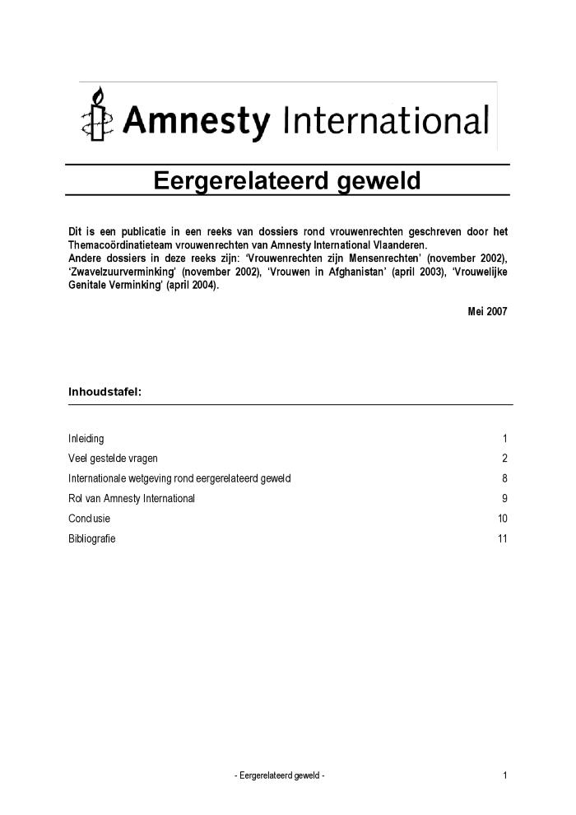
Eergerelateerd geweld : factsheet (c:amaz:6691)

Slide 95
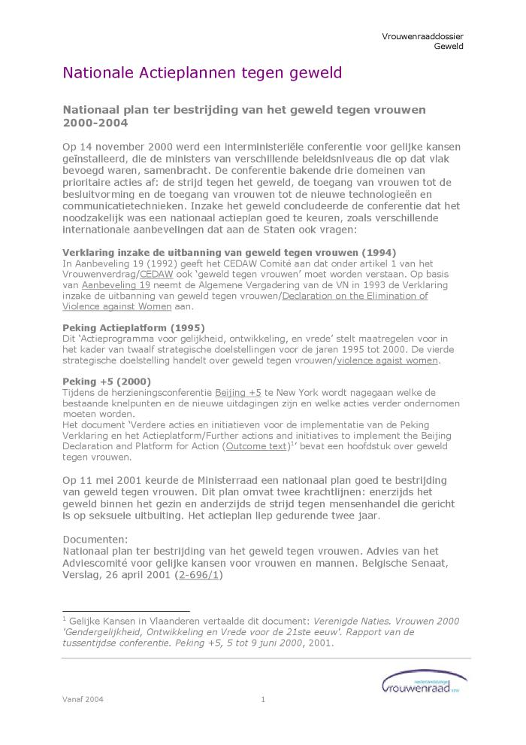
Nationale actieplannen tegen geweld (c:amaz:7122)

Slide 96
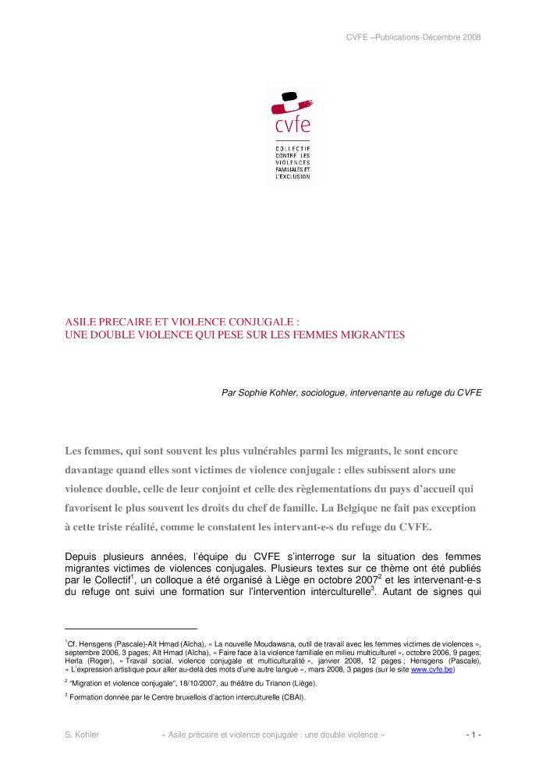
Asile précaire et violence conjugale: une double violence qui pèse sur les femmes migrantes (c:amaz:13594)

Slide 97
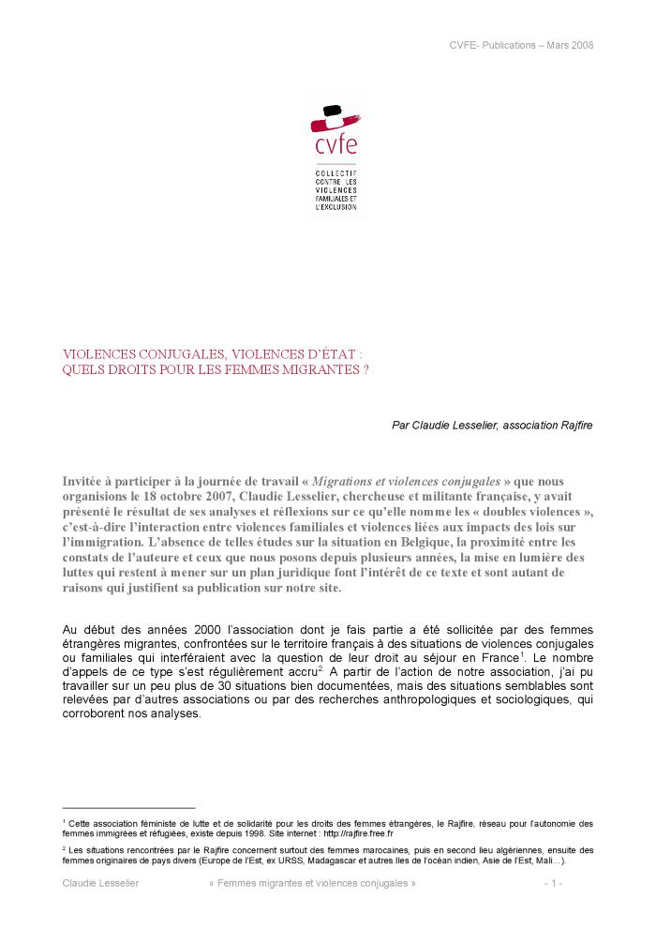
Violences conjugales, violences d'état : quels droits pour les femmes migrantes ? (c:amaz:13595)

Slide 98
Briser le silence autour de la violence domestique (c:amaz:6108)

Slide 99
Intercultural dialogue on violence against women : final results of a Euro-Mediterranean project (c:amaz:6135)

Slide 100
Versluiering van geweld (c:amaz:6456)

Slide 101

Family violence (c:amaz:6587)

Slide 102

Violences entre partenaires et asile (c:amaz:6649)

Slide 103
Geweld tijdens de zwangerschap (c:amaz:7195)

Slide 104

Violences entre partenaires : des réponses locales à une problématique globale (c:amaz:11823)

Slide 105

Partnergeweld : lokale oplossingen voor een globaal probleem (c:amaz:11825)

Slide 106
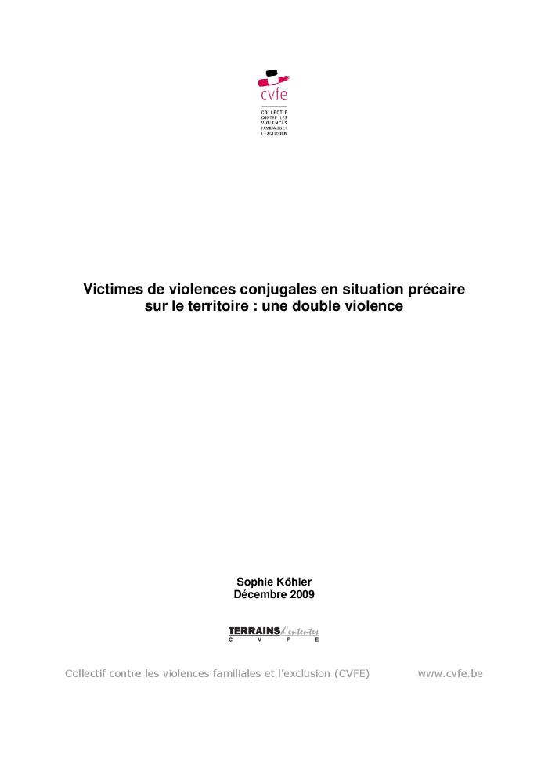
Victimes de violences conjugales en situation précaire sur le territoire : une double violence (c:amaz:13592)

Slide 107
Huiselijk geweld (c:amaz:6117)

Slide 108

Themanummer Intrafamiliaal geweld (c:amaz:6280)

Slide 109

Violences conjugales : si on tirait toutes les législations européennes vers le haut ? (c:amaz:6669)

Slide 110
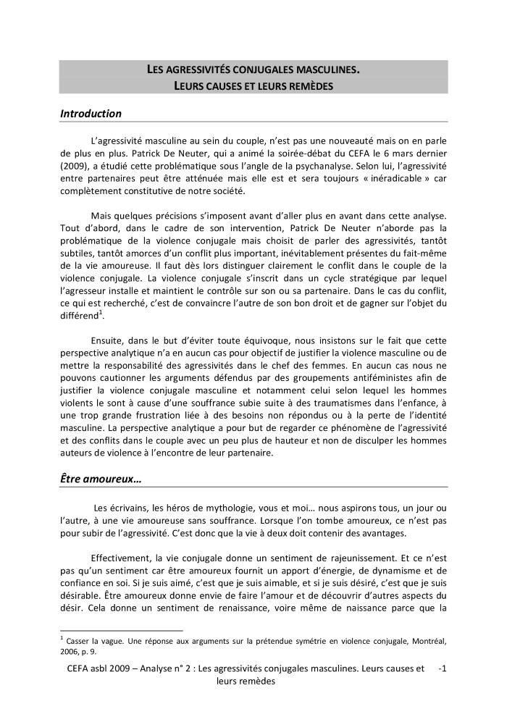
Les agressivités conjugales masculines : leurs causes et leurs remèdes (c:amaz:6724)

Slide 111

Kinderen en partnergeweld : wat nu? : methodisch kader (c:amaz:7250)

Slide 112

Memorandum du CWEHF en vue des élections régionales de juin 2009 (c:amaz:7301)

Slide 113

Les expériences des femmes et des hommes en matière de violence psychologique, physique et sexuelle (c:amaz:11786)
En Belgique, deux études sur la prévalence de la violence exercée à l'encontre des femmes (et des hommes) ont été réalisées. En 1988, une première étude analysa la survenance de la violence faite aux femmes ; une seconde étude fut élargie aux hommes en 1998. C'est la raison pour laquelle, dix années plus tard, l'IEFH a souhaité faire réaliser une nouvelle étude de grande échelle sur les expériences des femmes et des hommes en matière de violence liée au genre. L'objectif étant non seulement de disposer d'une meilleure idée de la survenance, des formes et de la gravité de la violence physique, sexuelle et psychique, dont les femmes et les hommes font l'expérience en raison de leur sexe, mais également des facteurs de risque et de protection qui y sont associés. A travers de cette publication, l'Institut a souhaité mettre à la disposition de nouvelles données visant à appréhender la problématique plus précisément et de manière plus approfondie, mais également à améliorer les politiques menées par les différents niveaux de pouvoir.

Slide 114

Ervaringen van vrouwen en mannen met psychologisch, fysiek en seksueel geweld (c:amaz:11787)
En Belgique, deux études sur la prévalence de la violence exercée à l'encontre des femmes (et des hommes) ont été réalisées. En 1988, une première étude analysa la survenance de la violence faite aux femmes ; une seconde étude fut élargie aux hommes en 1998. C'est la raison pour laquelle, dix années plus tard, l'IEFH a souhaité faire réaliser une nouvelle étude de grande échelle sur les expériences des femmes et des hommes en matière de violence liée au genre. L'objectif étant non seulement de disposer d'une meilleure idée de la survenance, des formes et de la gravité de la violence physique, sexuelle et psychique, dont les femmes et les hommes font l'expérience en raison de leur sexe, mais également des facteurs de risque et de protection qui y sont associés. A travers de cette publication, l'Institut a souhaité mettre à la disposition de nouvelles données visant à appréhender la problématique plus précisément et de manière plus approfondie, mais également à améliorer les politiques menées par les différents niveaux de pouvoir.

Slide 115
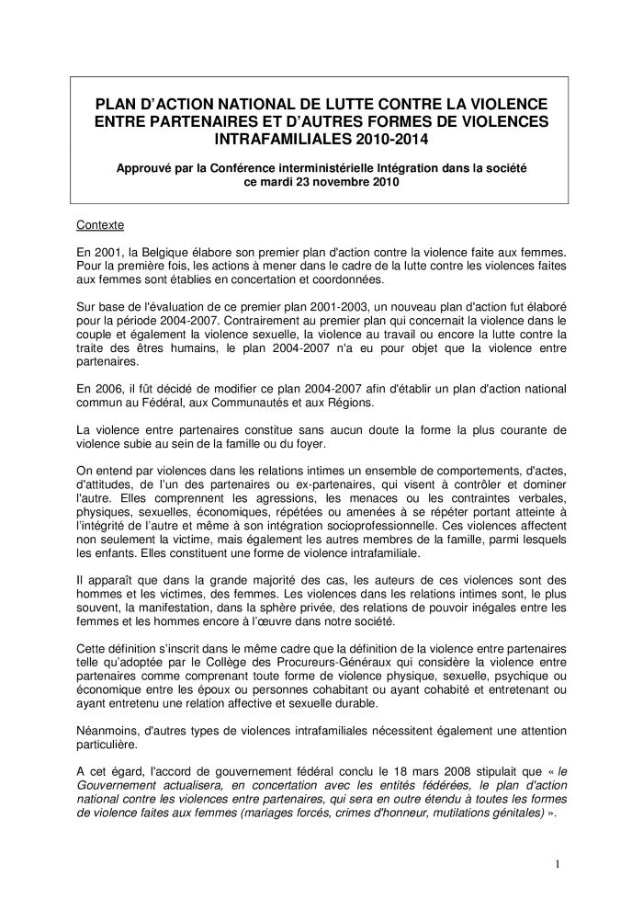
Plan d'action nationale lutte contre la violence entre partenaires et d'autres formes de violences intrafamiliales 2010-2014 (c:amaz:11881)

Slide 116
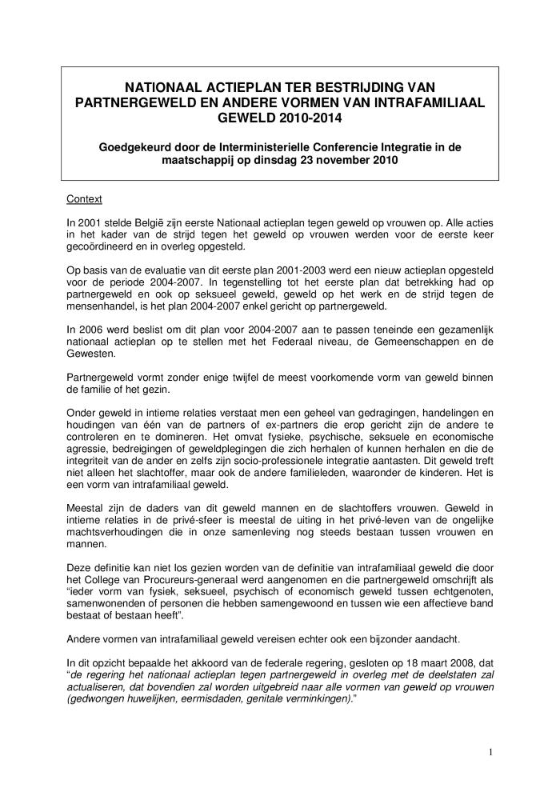
Nationaal actieplan ter bestrijding van partnergeweld en andere vormen van intrafamiliaal geweld 2010-2014 (c:amaz:11882)

Slide 117

Violence entre partenaires et intrafamiliale : mutilations génitales féminines, mariages forcés, crimes dits liés à l'honneur : comment protéger les victimes? : quelles collaborations entre professionnels? : colloque 16 novembre 2010 (c:amaz:12008)

Slide 118
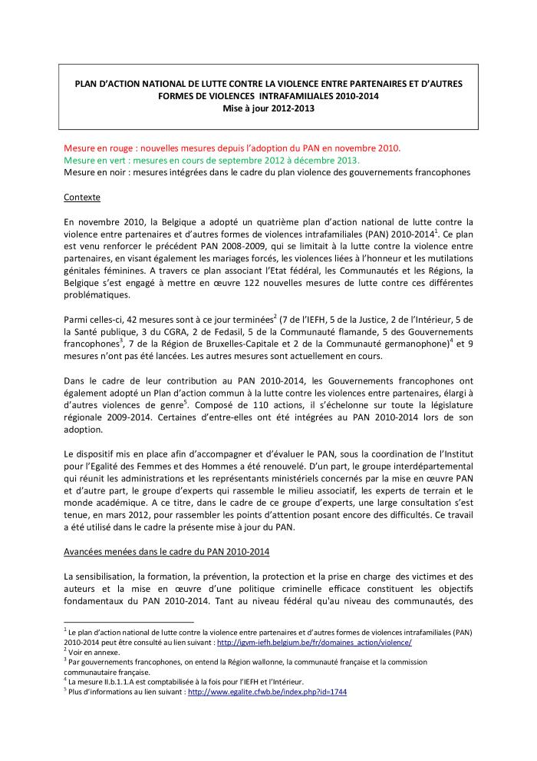
Plan d'action nationale lutte contre la violence entre partenaires et d'autres formes de violences intrafamiliales 2010-2014. Mise-à-jour 2012-2013 (c:amaz:12395)

Slide 119
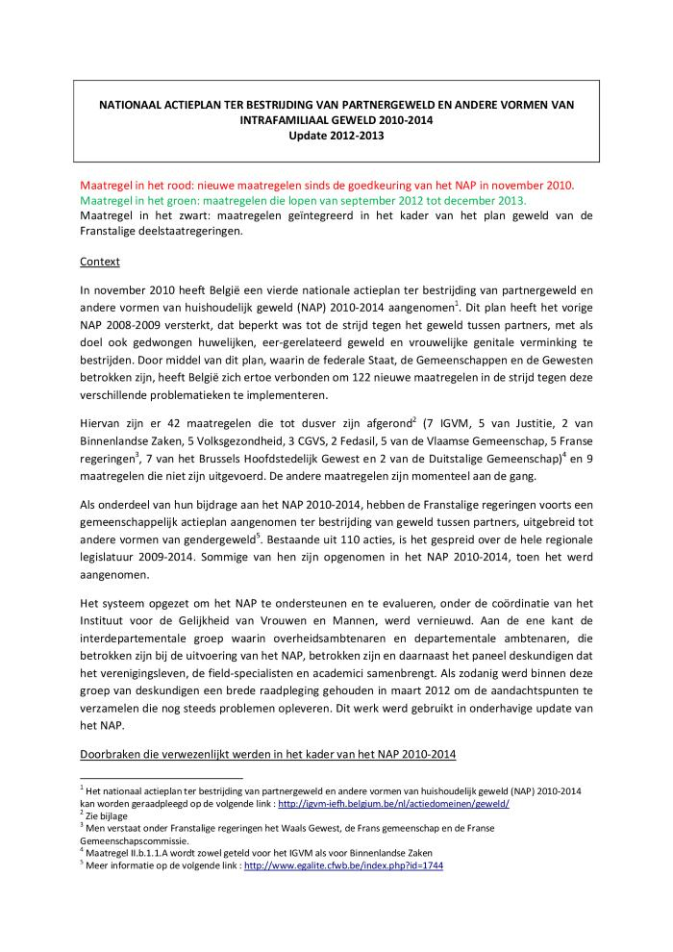
Nationaal actieplan ter bestrijding van partnergeweld en andere vormen van intrafamiliaal geweld 2010-2014. Update 2012-2013 (c:amaz:12396)

Slide 120
Stop à la violence faite aux femmes : briser le silence (c:amaz:6276)

Slide 121
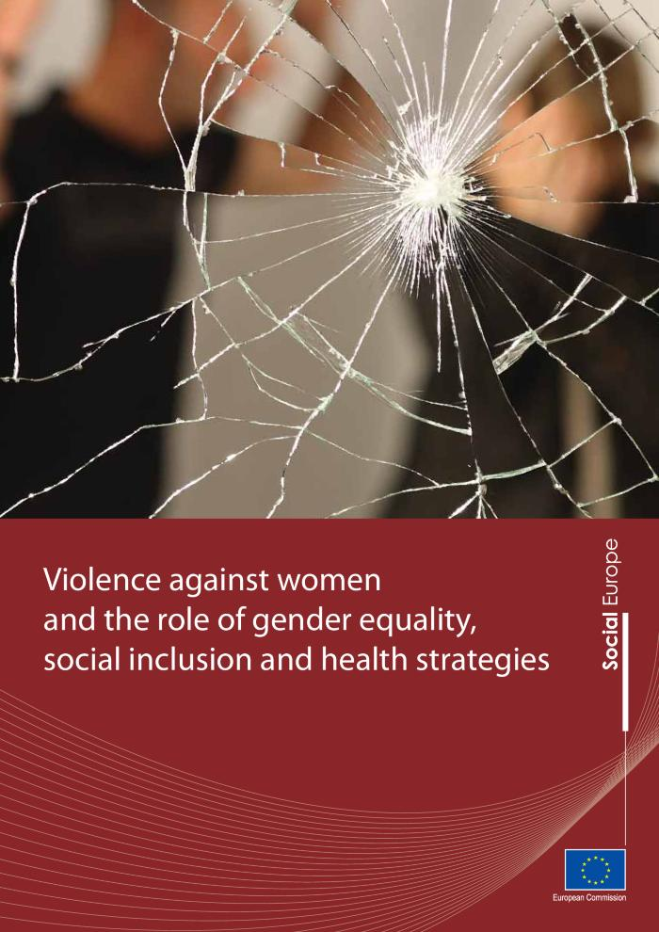
Violence against women and the role of gender equality, social inclusion and health strategies : synthesis report (c:amaz:6411)

Slide 122
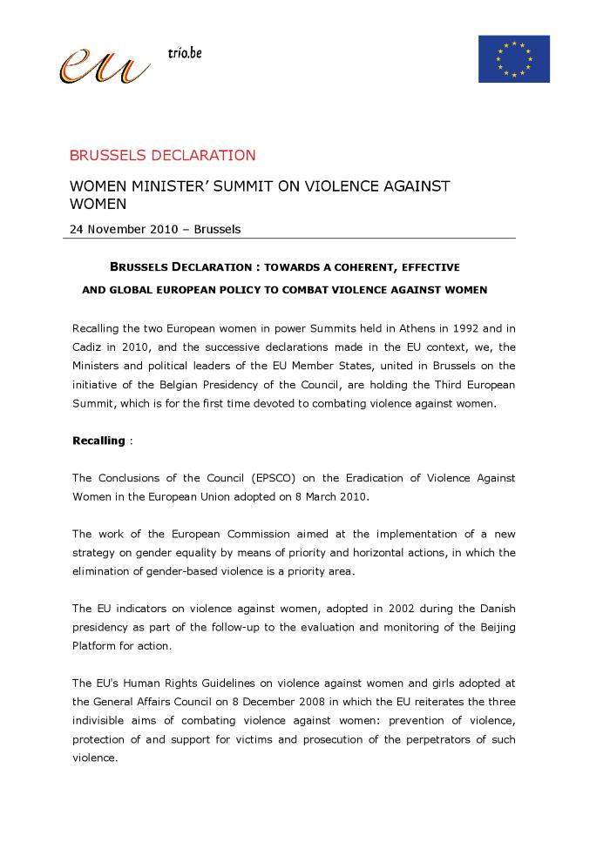
Brussels Declaration : towards a coherent, effective and global European policy to combat violence against women (c:amaz:6533)

Slide 123
Elle ne pleure pas, elle chante (c:amaz:6585)

Slide 124
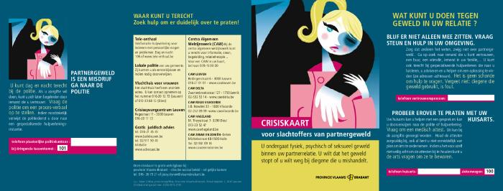
Crisiskaart voor slachtoffers van partnergeweld (c:amaz:6598)

Slide 125

Victimes silencieuses : comment aider des enfants exposés aux violences conjugales ? : actes du colloque international du jeudi 20 Novembre 2008 à la Maison des Associations Internationales à Bruxelles (c:amaz:6639)

Slide 126

La violence dans les couples homosexuels : 2e partie (c:amaz:6659)

Slide 127

L'Europe face aux violences faites aux femmes et aux enfants (c:amaz:6660)

Slide 128

Prévoir l'imprévisible : peut-on anticiper l'homicide conjugal ? (c:amaz:6663)

Slide 129

Priorités FPS en matière de lutte contre les violences entre partenaires (c:amaz:6665)

Slide 130

La violence dans les couples homosexuels : 1ère partie (c:amaz:6667)

Slide 131
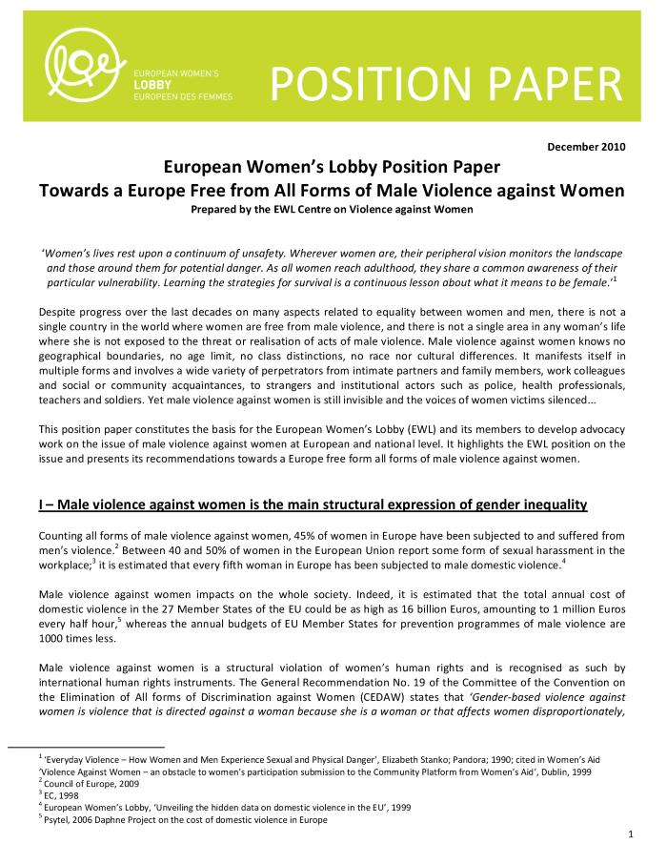
Towards a Europe free from all forms of male violence against women : 2010 : position paper (c:amaz:6676)

Slide 132

Integrated client services for victims of violence against women : the results of a pilot programme (c:amaz:6696)

Slide 133
Domestic violence against women : report : special eurobarometer 344 (c:amaz:6705)

Slide 134
Ervaringen van vrouwen en mannen met psychologisch, fysiek en seksueel geweld : seminarie 15 juni 2010 (c:amaz:6978)

Slide 135
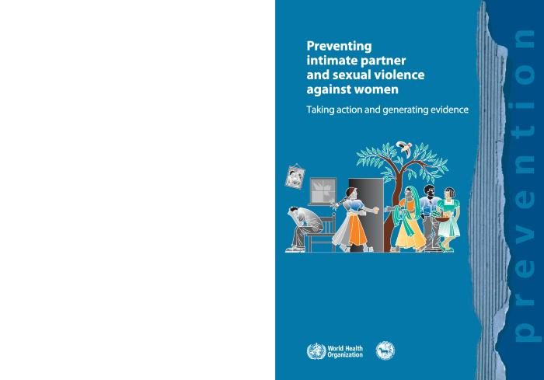
Preventing intimate partner and sexual violence against women : taking action and generating evidence (c:amaz:7368)

Slide 136

Safe from fear, safe from violence : Council of Europe Convention on preventing and combating violence against women and domestic violence : Istanbul Convention (c:amaz:11907)

Slide 137
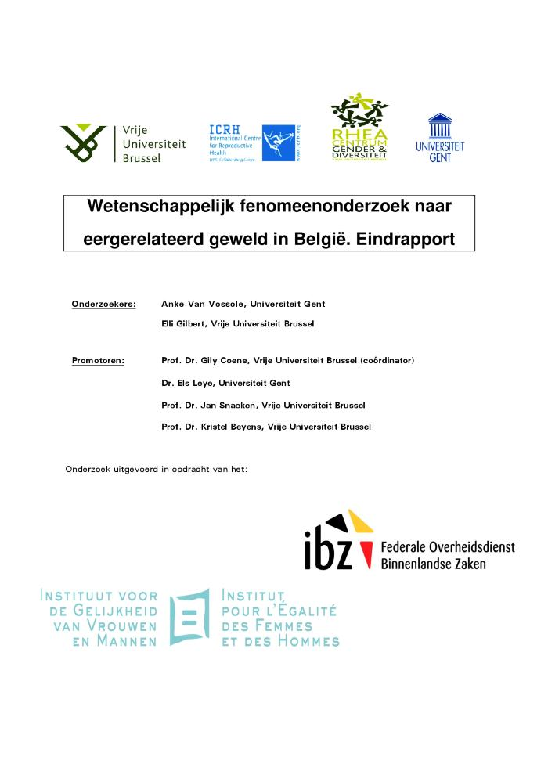
Wetenschappelijk fenomeenonderzoek naar eergerelateerd geweld in België : eindrapport (c:amaz:11910)

Slide 138

Break the silence before it breaks you : violence between intimate partners : talk about it! (c:amaz:11920)

Slide 139

Brisons le silence avant qu'il ne nous brise : la violence entre partenaires : parlez-en! (c:amaz:11921)

Slide 140

Breek de stilte voor je zelf gebroken bent : geweld tussen partners : praat erover! (c:amaz:11922)

Slide 141
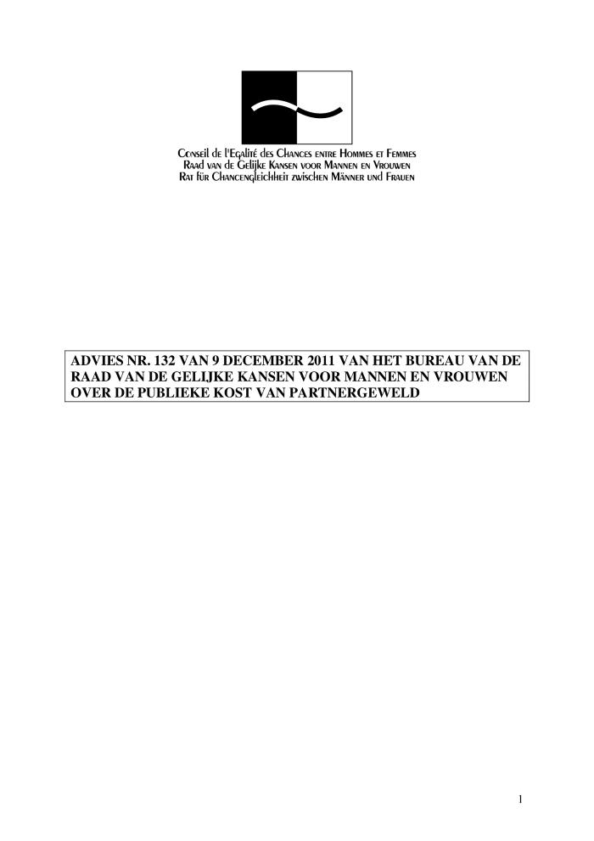
Advies Nr. 132 van 9 december 2011 : van het Bureau van de Raad over de publieke kost van partnergeweld (c:amaz:11926)

Slide 142
Council of Europe Convention on preventing and combating violence against women and domestic violence : Treaty CETS No. 210 and explanatory report (c:amaz:12070)

Slide 143
Convention du Conseil de l'Europe sur la prévention et la lutte contre la violence à l'égard des femmes et la violence domestique : Traité STE n° 210 et rapport explicatif (c:amaz:12071)

Slide 144
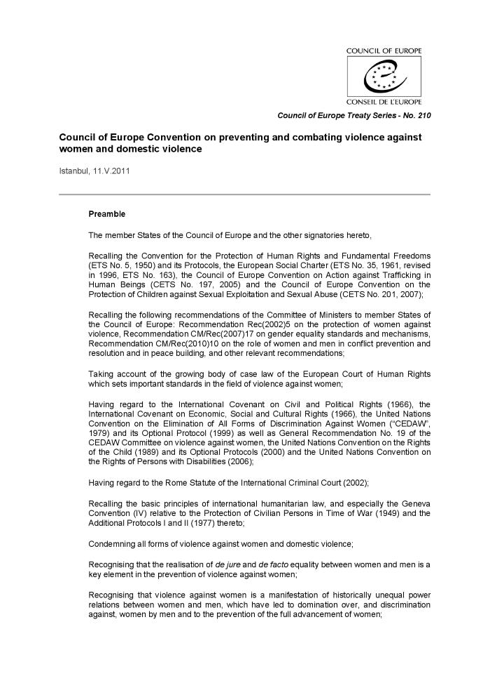
Council of Europe Convention on preventing and combating violence against women and domestic violence (c:amaz:13326)

Slide 145
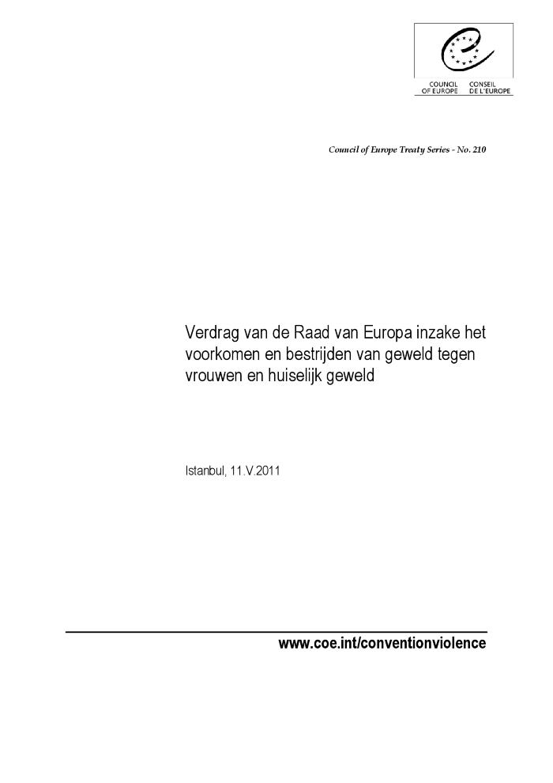
Verdrag van de Raad van Europa inzake het voorkomen en bestrijden van geweld tegen vrouwen en huiselijk geweld (c:amaz:13327)

Slide 146
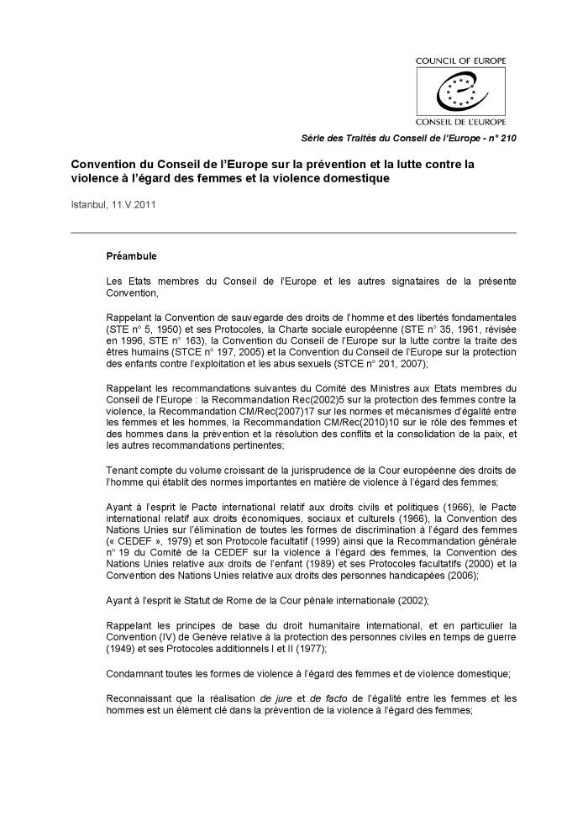
Convention du Conseil de lEurope sur la prévention et la lutte contre la violence à légard des femmes et la violence domestique (c:amaz:13329)

Slide 147
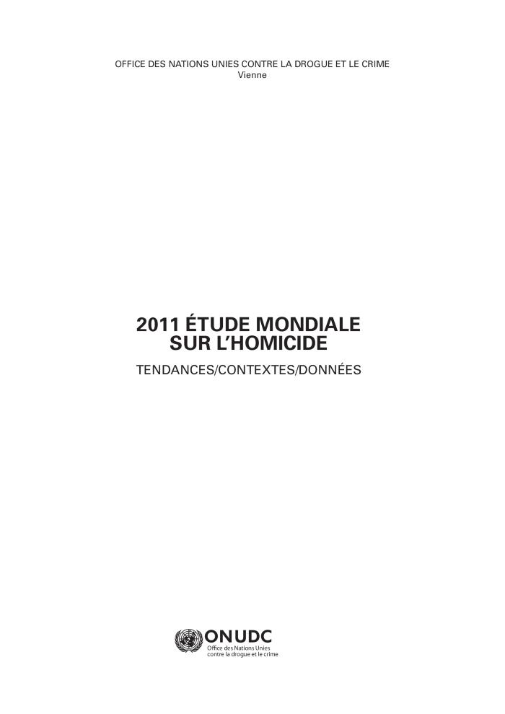
2011 étude mondiale sur l'homicide : tendances/contextes/données (c:amaz:14001)

Slide 148
National strategy for prevention and elimination of violence against women in the family and in intimate partner relationship (c:amaz:6459)

Slide 149
Gender equality law (c:amaz:6461)

Slide 150
Council of Europe Convention on preventing and combating violence against women and domestic violence (c:amaz:6552)

Slide 151

Jaloux / jalouse, vous? : violence entre partenaires : campagne sur la jalousie (c:amaz:6571)

Slide 152

Federaal memorandum Geweld 2011 (c:amaz:6599)

Slide 153

'Geweld, geen gezicht' : sensibilisatiecampagne tegen partnergeweld 2011 : persdossier (c:amaz:6605)

Slide 154

Klopt dit nu? : 6 jaar werken rond familiaal geweld (c:amaz:6607)

Slide 155

Eisenpakket : krachtdadig tegen geweld : vrouwendag Leuven 2011 (c:amaz:6615)

Slide 156

Visietekst : krachtdadig tegen geweld : Vrouwendag Leuven 2011 (c:amaz:6616)

Slide 157

Women's shelters in Europe : WAVE country report 2010 : statistic 2 (c:amaz:6625)

Slide 158

Women's shelters in Europe : according to numbers WAVE country report 2010 : statistic 3 (c:amaz:6626)

Slide 159

Les violences entre partenaires : quelles répercussions sur la vie professionnelle ? quelles pistes d'action pour aider les victimes ? : vademecum à l'usage des délégués syndicaux, des agents d'insertion professionnelle, des personnes de confiance dans les entreprises, des médecins du travail, des médecins conseil des mutualités (c:amaz:6634)

Slide 160
Handboek familiaal geweld (c:amaz:6635)

Slide 161

Auteur de violences dans le couple : profil - prise en charge - prévention (c:amaz:6651)

Slide 162

Annexe 1 : Domestic violence in Bulgaria : research and facts presented by NM 'Women and Mothers against Violence' May, 2009 - May, 2010 (c:amaz:6653)

Slide 163

Annexe 2 : Projet Daphné : violence conjugale : mythes et réalités, testez-vous ! (c:amaz:6654)

Slide 164

Annexe 4 : Insertion professionnelle ou maintien au travail des victimes de violences domestiques : seconde partie (c:amaz:6656)

Slide 165

Annexe 5 : Jeu de cartes 'Bataille' (c:amaz:6657)

Slide 166

Quand les violences domestiques s'invitent sur le lieu de travail ou dans le processus d'insertion professionnelle (c:amaz:6658)

Slide 167
Fred et Marie [DVD] : la violence psychologique, c'est de la violence tout court : pour un couple sur huit ceci n'est pas une fiction (c:amaz:6683)

Slide 168

Quand le mariage blanc se colore de gris et vire au noir (c:amaz:6715)

Slide 169

L'intervention féministe en violence conjugale : entre résistance et aliénation (c:amaz:6722)

Slide 170
Mutilations génitales féminines, mariages forcés, crimes dits liés à l'honneur : Comment protéger les victimes ? Quelles collaborations entre professionnels ? [Actes du colloque du 16 novembre 2016] (c:amaz:7644)

Slide 171

Etude phénomélogique de la violence liée à l'honneur en Belgique : rapport final (c:amaz:11909)

Slide 172

Statistiques policières de criminalité : Belgique 2000-2011 : données de gestion (c:amaz:12030)

Slide 173

Note bilan « Egalité des chances » 6/12/11 - 6/12/12 (c:amaz:12303)

Slide 174

Nota balans « Gelijke kansen » 6/12/11 - 6/12/12 (c:amaz:12304)

Slide 175
20 décembre 2012 : circulaire n° 18/212 du Collège des Procureurs généraux près les Cours d'Appel relative à l'interdiction temporaire de résidence en cas de violence domestique (c:amaz:12563)

Slide 176
20 december 2012 : omzendbrief nr. 18/2012 van het College van Procureurs-generaal bij de Hoven van Beroep betreffende het tijdelijk huisverbod ingeval van huiselijk geweld (c:amaz:12564)

Slide 177

Étude phénoménologique scientifique de la violence liée à l'honneur en Belgique : recommandations (c:amaz:12900)

Slide 178
"Ik kon haar beschuldigende blik niet zien als ik dronken binnenkwam": verlies je soms de controle?: praat erover en stop het gewelddadig gedrag. (c:amaz:14068)

Slide 179
"Waarom deed niemand iets?": Getuige van partnergeweld?: Kijk niet weg. (c:amaz:14160)

Slide 180
"Op de duur geloofde ik dat het mijn schuld was" : Slachtoffer van partnergeweld? : Praat erover. (c:amaz:14161)

Slide 181

Inventaris dienstverlening politioneel en justieel aanbod intrafamiliaal geweld. Arr. Antwerpen (c:amaz:6611)

Slide 182

Inventaris dienstverlening politioneel en justieel aanbod intrafamiliaal geweld. Arr. Mechelen (c:amaz:6612)

Slide 183

Inventaris dienstverlening politioneel aanbod intrafamiliaal geweld. Arr.Turnhout (c:amaz:6613)

Slide 184
Seksueel partnergeweld in Vlaanderen : een belevingsstudie (c:amaz:6731)

Slide 185

Un regard sur le féminisme en Belgique (dossier) (c:amaz:6972)

Slide 186

La grossesse ne protège pas des violences entre partenaires : parlons-en! (c:amaz:7032)

Slide 187

Vrouwenraad over het NAP Partnergeweld en andere vormen van intrafamiliaal geweld 2010 - 2014 : een blik op de toekomst (c:amaz:7125)

Slide 188
Alcohol heeft een (harde) hand in partnergeweld (c:amaz:7194)

Slide 189

Politiële criminaliteitsstatistieken : Vlaams Gewest 2000-2011 : beleidsgegevens (c:amaz:7353)

Slide 190
Les femmes s'intéressent aux finances publiques : quel budget destiné à la politique de lutte contre les violences conjugales à la Région Bruxelloise? (c:amaz:7630)

Slide 191

Wetenschappelijk fenomeenonderzoek naar eergerelateerd geweld in België : aanbevelingen (c:amaz:12901)
De centrale doelstelling van dit onderzoek was het blootleggen van de diverse factoren en psychosociale en culturele processen die aan de oorsprong liggen van eergerelateerd geweld, en voorstellen te doen die het beleid en de aanpak met betrekking tot eergerelateerd geweld in België kunnen verbeteren. In dit onderzoek hebben we de aandacht toegespitst op vier sectoren die het grootste aandeel in de eerste- en tweedelijnshulp vertegenwoordigen, met name (1) politie en justitie, (2) onderwijs, (3) psychosociale hulpverlening en (4) gezondheidszorg.

Slide 192

Violence. Comment s'en sortir? (c:amaz:11043)

Slide 193

Geweld. Wat nu? (c:amaz:11044)

Slide 194

Violence liée à l'honneur : comment y faire face en tant que professionnel? (c:amaz:12354)

Slide 195

Eergerelateerd geweld : hoe ga je hiermee om als professional? (c:amaz:12355)

Slide 196

Violence sexuelle. Comment s'en sortir? (c:amaz:12445)

Slide 197

Seksueel geweld. Wat nu? (c:amaz:12446)

Slide 198

Surveillance électronique d'auteurs de faits de violence intrafamiliale (c:amaz:12898)

Slide 199
Des victimes sans droits : Les femmes « sans papiers » dans le cadre du regroupement familial (c:amaz:13590)

Slide 200

Regroupement familial et violence conjugale : éviter la double victimisation des femmes migrantes (c:amaz:13593)

Slide 201

Intrafamiliaal geweld in kruispuntperspectief (c:amaz:13951)

Slide 202

Omgevingsanalyse intrafamiliaal geweld en eergerelateerd geweld [dossier] (c:amaz:13953)

Slide 203

Nouvelles Questions Féministes vol. 32 (c:amaz:13956)

Slide 204

Violence against women: priorities and recommendations of the National Council of Women of Belgium (Dutch speaking) (c:amaz:7124)

Slide 205

Violence conjugale que faire? (c:amaz:7248)

Slide 206
Accès au logement, capabilités et empowerment pour les femmes victimes de violence conjugale : la démarche de l'équipe 'Pré-post-hébergement' du CVFE (c:amaz:7265)

Slide 207
Ook jouw mening telt (c:amaz:7623)

Slide 208
Tackling gender-based violence against women in Belgium: legal provisions, policy measures, statistical capacities (c:amaz:13212)

Slide 209

Ketenaanpak bij familiaal geweld: rol en positie van de hulpverlening (c:amaz:13321)

Slide 210

Violence conjugale et regroupement familial : des femmes se mobilisent pour une sensibilisation préventive (c:amaz:13597)
Le sort des femmes venues en Belgique par regroupement familial est lié à la cohabitation avec leur conjoint. En cas de violence conjugale, elles risquent de perdre leur titre de séjour. Les femmes participant à cette étude 2014 du CVFE étaient venues en Europe, convaincues qu'elles pourraient y mener une existence autonome et paisible, incapables d'imaginer y vivre de telles injustices. Elles sont convaincues aujourdhui que leur situation se serait présentée de manière beaucoup plus positive, si elles avaient pu recevoir, avant leur départ du pays d'origine ou dès leur arrivée en Belgique, une information préalable sur l'organisation de la société belge et les démarches à faire en cas de violence conjugale dans le cadre de la loi concernant le regroupement familial. La présente étude s'interroge en compagnie d'une vingtaine de ces femmes sur les types de sensibilisations préventives qui pourraient être mises en place dans cette optique.

Slide 211
Wat is eerbaar aan geweld?: cahier over 'eer'- en gendergerelateerd geweld voor professionelen (c:amaz:13944)
In dit cahier wordt eergerelateerd geweld besproken. De bedoeling is de hulpverleners een beter inzicht in de problematiek te geven. Aan bod komen de thema's: gender, cultuur, eer en de relatie daarvan tot geweld. De auteurs pleiten voor een cultuursensitieve hulpverlening en voor een benadering vanuit een kruispuntperspectief. Op het einde enkele praktische tips voor hulpverleners.

Slide 212
Liefde met alle geweld : agressie tegen vrouwen in huiselijke kring (c:amaz:7530)

Slide 213

Memorandum Geweld 2014 (c:amaz:7615)

Slide 214

Administrative data sources on gender-based violence against women in the EU : current status and potential for the collection of comparable data : report (c:amaz:7640)

Slide 215
Geweldige liefde : preventie & duiding van familiaal geweld (c:amaz:7746)

Slide 216
Huiselijk geweld in internationaal perspectief : feiten en cijfers over partnergeweld, sekseverschillen en gender : factsheet (c:amaz:7806)

Slide 217

Samenvatting Prevalentiestudie geweld op vrouwen in het Brussels Hoofdstedelijk Gewest (c:amaz:13225)

Slide 218

Migrant en slachtoffer van partnergeweld: wat zijn mijn rechten? (c:amaz:13261)
Je bent naar België gekomen om herenigd te worden met je partner of kinderen en je hebt te maken met partnergeweld. Deze brochure is bedoeld om je te informeren over je rechten en de stappen die je kan ondernemen om jezelf en/of je kinderen te beschermen tegen partnergeweld. Hoe eerder je geïnformeerd bent, hoe eerder je in actie kan komen en hoe meer kans je hebt op het behoud van je rechten. Je vindt in deze brochure ook de contactgegevens van professionele instanties die je kunnen helpen.

Slide 219

Migrant(e) et victime de violences conjugales : quels sont mes droits ? (c:amaz:13262)
Vous êtes venu-e en Belgique rejoindre votre partenaire ou vos enfants et vous vivez une situation de violence conjugale? L'objectif de cette brochure est de vous donner des informations sur vos droits et sur les démarches à entreprendre pour vous protéger de la violence. Plus tôt vous serez informé-e, plus tôt vous agirez et plus vous aurez de chances de conserver vos droits. Vous trouverez également dans cette brochure de nombreux contacts de professionnels qui pourront vous conseiller et vous aider dans les démarches à entreprendre.

Slide 220

La Convention d'Istanbul : une volonté européenne de protéger les femmes, les enfants et les femmes migrantes des violences intrafamiliales (c:amaz:13596)
Proposée par le Conseil de l'Europe et entrée en vigueur en 2014, la Convention d'Istanbul est un texte juridique important concernant la lutte contre les violences faites aux femmes. Fortement imprégnée par les notions de genre et de domination patriarcale, particulièrement soucieuse de protéger les femmes sans papier et demandeuses d'asile, cette Convention aborde de façon très large la lutte contre les violences domestiques. Une occasion d'esquisser un état des lieux critique de la lutte contre la violence conjugale en Belgique francophone au regard des prescriptions de la Convention.

Slide 221
Migrant·e et victime de violences conjugales : quels sont mes droits ? (c:amaz:13599)
La Plateforme associative en soutien au groupe ESPER a publié un dépliant à destination des migrant·e·s victimes de violences conjugales. Ce dépliant donne des informations sur ce qu'est la violence conjugale ou familiale, sur les droits des victimes et sur les services d'aides. Initialement en français et en néerlandais, ce dépliant est aujourd'hui diposnible en anglais, arabe, espagnol, portugais, russe et turc. Pour commander des exemplaires "papier" de ce dépliant, prenez contact par mail avec le CIRÉ asbl.

Slide 222
I am a migrant and victim of domestic violence : what are my rights ? (c:amaz:13600)
The Association Platform in support of ESPER has published a leaflet for migrant victims of domestic violence. This leaflet provides information on domestic and family violence, victims' rights and help services. Initially in French and Dutch, this leaflet is now available in English, Arabic, Spanish, Portuguese, Russian and Turkish. To order paper copies of this leaflet, please contact the CIRÉ asbl by e-mail.

Slide 223
Migrant·e en slachtoffer van partnergeweld : wat zijn mijn rechten? (c:amaz:13601)
Het platform van verenigingen ter ondersteuning van ESPER heeft een folder gepubliceerd voor migrantenslachtoffers van partnergeweld. Deze folder bevat informatie over partner- en familiaal geweld, de rechten van slachtoffers en hulpdiensten. Aanvankelijk in het Frans en het Nederlands is deze folder nu beschikbaar in het Engels, Arabisch, Spaans, Portugees, Russisch en Turks. Om papieren exemplaren van deze folder te bestellen, kunt u per e-mail contact opnemen met de CIRÉ vzw.

Slide 224
Onderzoeksrapport Prevalentiestudie geweld op vrouwen in het Brussels Hoofdstedelijk Gewest (c:amaz:13621)

Slide 225
Etude de prévalence sur les violences faites aux femmes en Région de Bruxelles-capitale (c:amaz:13622)

Slide 226

Médiation et violences entre partenaires : inconciliable ? (c:amaz:13770)

Slide 227

Les femmes, l'entreprise et le droit : combler l'écart - améliorer les lois protégeant les femmes contre la violence. (c:amaz:13848)

Slide 228

[Le viol] (c:amaz:13964)

Slide 229

Administrative data sources on gender-based violence in the EU (c:amaz:7814)

Slide 230

Strategic framework on violence against women 2015-18 (c:amaz:7815)

Slide 231
Liefde is (niet) (c:amaz:7946)

Slide 232

Encouraging the participation of the private sector and the media in the prevention of violence against women and domestic violence: Article 17 of the Istanbul Convention: a collection of papers on the Council of Europe Convention on preventing and combating violence against women and domestic violence (c:amaz:13211)
The purpose of this paper is to explain the rationale for the private sector and the media to engage in preventing and combating violence against women and to offer practical advice and good practice examples. Case studies and examples are drawn from a range of employers and organisations, which demonstrate how various interventions and governmental mechanisms can be used to tackle the effects of violence against women and raise awareness of gender-based violence.

Slide 233

Mariage et migration [Outil pédagogique] (c:amaz:13288)

Slide 234
Ensuring data collection and research on violence against women and domestic violence: Article 11 of the Istanbul Convention: a collection of papers on the Council of Europe Convention on preventing and combating violence against women and domestic violence (c:amaz:13505)

Slide 235

La protection des femmes migrantes victimes de violences conjugales (c:amaz:13589)
Cette analyse du CIRÉ présente les difficultés que rencontrent les femmes migrantes victimes de violences conjugales. Sur base de ces constats de terrain, le CIRÉ propose les recommandations qui permettraient de leur éviter de se retrouver victimes d'une double violence, une violence conjugale doublée d'une violence administrative.

Slide 236

Eurobaromètre spécial 449 : la violence de genre (Résumé) (c:amaz:13921)

Slide 237

Special Eurobarometer 449 : gender-based violence (Summary) (c:amaz:13922)

Slide 238

Special Eurobarometer 449 : gender-based violence (Report) (c:amaz:13923)

Slide 239

La politique criminelle en matière de violences conjugales : une évaluation des pratiques judiciaires et de leurs effets en termes de récidive (Rapport finale) (c:amaz:13989)

Slide 240

La politique criminelle en matière de violences conjugales : une évaluation des pratiques judiciaires et de leurs effets en termes de récidive (résumé) (c:amaz:13990)

Slide 241
In het huis [cd-rom] : Deborah Ostrega en Ernst Löw : voor optredens speciaal voor slachtoffers van familiaal geweld (c:amaz:7945)

Slide 242

The issue of violence against women in the European Union : study (c:amaz:7962)

Slide 243

Nationale enquête over de impact van partnergeweld op werk, werknemers en werkplekken in België (c:amaz:13289)
Tussen 2 mei en 9 juni 2017 hebben onderzoekers van de Western University en het Instituut, in samenwerking met de partners van het Instituut, een nationale online enquête uitgevoerd over de impact van partnergeweld op werk, werknemers en werkplekken. De enquête omvatte meer dan 40 vragen over de ervaringen van werknemers met partnergeweld en de werkomgeving. Er werd onder andere gepeild naar hun persoonlijke ervaringen terzake, of zij ooit partnergeweld hadden meegemaakt en of zij collega's kenden die partnergeweld ondergingen of gebruikten. Respondenten die persoonlijk partnergeweld hadden meegemaakt, kregen extra vragen, bijvoorbeeld over hoe het geweld hun werk en hun collega's beïnvloedde, of zij het geweld met iemand op hun werk bespraken en welke ondersteuning zij kregen. Dit rapport bevat de belangrijkste bevindingen van de enquête.

Slide 244
Enquête nationale sur l'impact de la violence entre partenaires sur le travail, les travailleurs et les lieux de travail (c:amaz:13290)
Entre le 2 mai et le 9 juin 2017, des chercheurs de la Western University et de l'Institut, en collaboration avec les partenaires de l'Institut, ont mené une enquête nationale en ligne sur l'impact de la violence entre partenaires sur le travail, les travailleurs et les lieux de travail. L'enquête comportait plus de 40 questions axées sur le vécu des travailleurs vis-à-vis de la violence entre partenaires et de son impact sur le lieu de travail. Le but était notamment de savoir s'ils y étaient ou y avaient été confrontés personnellement, et s'ils avaient connaissance de collègues qui en faisaient l'expérience ou s'en rendaient coupables. Des questions complémentaires étaient posées aux personnes qui avaient été confrontées à de la violence entre partenaires afin de connaître l'effet de la violence sur leur travail et leurs collègues, de savoir s'ils en parlaient avec quelqu'un au travail et d'identifier les types de soutien dont ils bénéficiaient. Le présent rapport donne un aperçu des principales conclusions de l'enquête.

Slide 245

National survey results on the impact of domestic violence on work, workers and workplaces in Belgium (c:amaz:13291)

Slide 246

La protection des femmes migrantes victimes de violences de genre en Belgique : l'impact de la Convention d'Istanbul (c:amaz:13598)
Dans cette analyse, le CIRÉ se penche sur le cadre existant en matière de protection des femmes migrantes victimes de violence de genre en Belgique, et notamment sur la Convention dite d'Istanbul, ainsi que sur les améliorations à apporter pour garantir la vraie protection de toutes les victimes.

Slide 247

Terminology and indicators for data collection : Rape, femicide and intimate partner violence [Report] (c:amaz:13685)
The scope of the report is on reported violence obtained through administrative data sources, as they are the most relevant for assessing institutions response to violence against women. The report focuses on improving administrative data collection on the three most serious forms of violence against women: rape, femicide and intimate partner violence. The main sectors considered are police and justice, as they hold the highest potential to improve the availability and comparability of data on these forms of violence among Member States. [Source: website EIGE]

Slide 248

Le viol dans le couple (c:amaz:13773)

Slide 249

Glossary of definitions of rape, femicide and intimate partner violence (c:amaz:13820)

Slide 250

Data collection on intimate partner violence by the police and justice sectors (c:amaz:13915)

Slide 251

Disrupting the continuum of violence against women and girls (c:amaz:13962)

Slide 252

Het kruispunt voorbij? : een intersectionele analyse van het beleid rond gender-gerelateerd geweld [Masterproef voorgelegd tot het behalen van de graad van Master in Gender en Diversiteit] (c:amaz:13970)

Slide 253

Tussentijds rapport over de uitvoering van het Nationaal actieplan ter bestrijding van gendergerelateerd geweld 2015-2019 (c:amaz:13332)
Het vijfde nationaal actieplan ter bestrijding van alle vormen van gendergerelateerd geweld 2015-2019 (NAP) vormt een van de belangrijkste beleidsinstrumenten in de strijd tegen gendergerelateerd geweld. Het concentreert zich prioritair op partnergeweld, seksueel geweld, vrouwelijke genitale verminkingen (VGV), gedwongen huwelijken, eergerelateerd geweld en prostitutiegerelateerd geweld. Het tussentijdse verslag over de uitvoering van het NAP kwam op 20 april 2018 op de Ministerraad en werd onlangs naar het federaal Parlement verzonden. Het biedt een overzicht van de belangrijkste vorderingen sinds de goedkeuring van het NAP. De globale balans is positief. In de periode december 2015 tot december 2017 werd een meerderheid van de 235 maatregelen geïmplementeerd. Er zijn momenteel 152 maatregelen lopende (65%). In 2018 moeten nog 12 maatregelen gelanceerd worden (5%). 39 maatregelen werden reeds afgerond (16%) en 32 maatregelen moeten nog worden opgestart in 2019 (14%). Dit verslag zal ook gebruikt worden bij de evaluatie van de tenuitvoerlegging van het Verdrag van Istanbul in België, die vanaf september 2018 voorzien is op het niveau van de Raad van Europa.

Slide 254

Rapport intermédiaire sur la mise en oeuvre du plan d'action national de lutte contre la violence basée sur le genre 2015-2019 (c:amaz:13333)
Le cinquième plan d'action national contre toutes les formes de violence basée sur le genre 2015-2019 (PAN) constitue l'un des principaux instruments politiques de la lutte contre la violence basée sur le genre. Il se concentre en priorité sur la violence entre partenaires, la violence sexuelle, les mutilations génitales féminines (MGF), les mariages forcés, les violences liées à l'honneur et la prostitution. Le rapport intermédiaire relatif à la mise en oeuvre de ce PAN a été inscrit à l'ordre du jour du Conseil des Ministres du 20 avril 2018 et récemment transmis au Parlement fédéral. Ce rapport dresse les principales avancées réalisées depuis l'approbation du PAN. Le bilan global est positif. Entre décembre 2015 et décembre 2017, la majorité des 235 mesures ont été mises en oeuvre. Actuellement, 152 mesures sont en cours (65%). 12 mesures (5%) doivent encore être lancées en 2018. 39 mesures ont déjà été finalisées (16%) et 32 mesures devront encore être lancées en 2019 (14%). Ce rapport intermédiaire sera également utilisé dans le cadre de la procédure d'évaluation de la mise en oeuvre de la Convention d'Istanbul en Belgique prévue dès septembre 2018 au niveau du Conseil de l'Europe.

Slide 255
Domestic sexual abuse of girls (c:amaz:13623)
This study was commissioned by the European Parliaments Policy Department for Citizens Rights and Constitutional Affairs at the request of the FEMM Committee. The study provides a definition and conceptual model of domestic sexual abuse of girls, as well as analyses of prevalence and risk factors across the EU. It goes on to review policies and actions to address domestic sexual abuse of girls at the EU and Member State levels, and sets out case studies of four countries. It ends by providing recommendations for Member States and EU institutions.

Slide 256

Rapport soumis par la Belgique donnant effet aux dispositions de la Convention du Conseil de l'Europe sur la prévention et la lutte contre la violence à l'égard des femmes et la violence domestique conformément à l'article 1, paragraphe 68 (Rapport de référence) [Réceptionné par le GREVIO le 18 février 2019 GREVIO/Inf(2019)4] (c:amaz:14019)

Slide 257

Vrouwenraadmemorandum gendergerelateerd geweld 2019 (c:amaz:14044)

Slide 258

3 mei 2019 : Decreet betreffende de strijd tegen het geweld tegen vrouwen. [Vertaling] (c:amaz:14256)

Slide 259
3 mai 2019 : Décret relatif à la lutte contre les violences faites aux femmes (c:amaz:14258)

Slide 260

La violence domestique ne s'arrête pas à la porte de la maison (c:amaz:14270)
Een van de producten van het CEASE-project, dat medegefinancierd werd door het Programma Rechten, Gelijkheid en Burgerschap van de Europese Commissie en uitgevoerd door FACE, CSR Hellas, Pour la Solidarité & DIESIS. CEASE heeft als doel een extra frontlinie te creëren in de strijd tegen familiaal geweld, door een nieuwe speler te integreren in deze strijd: bedrijven.

Slide 261

Information on the impacts of domestic violence at work (c:amaz:14271)
Een van de producten van het CEASE-project, dat medegefinancierd werd door het Programma Rechten, Gelijkheid en Burgerschap van de Europese Commissie en uitgevoerd door FACE, CSR Hellas, Pour la Solidarité & DIESIS. CEASE heeft als doel een extra frontlinie te creëren in de strijd tegen familiaal geweld, door een nieuwe speler te integreren in deze strijd: bedrijven.

Slide 262

Kijk niet weg. Reageer. [affiche] (c:amaz:14272)
Een van de producten van het CEASE-project, dat medegefinancierd werd door het Programma Rechten, Gelijkheid en Burgerschap van de Europese Commissie en uitgevoerd door FACE, CSR Hellas, Pour la Solidarité & DIESIS. CEASE heeft als doel een extra frontlinie te creëren in de strijd tegen familiaal geweld, door een nieuwe speler te integreren in deze strijd: bedrijven.

Slide 263

Huiselijk geweld: de cijfers moeten omlaag! [affiche] (c:amaz:14273)
Een van de producten van het CEASE-project, dat medegefinancierd werd door het Programma Rechten, Gelijkheid en Burgerschap van de Europese Commissie en uitgevoerd door FACE, CSR Hellas, Pour la Solidarité & DIESIS. CEASE heeft als doel een extra frontlinie te creëren in de strijd tegen familiaal geweld, door een nieuwe speler te integreren in deze strijd: bedrijven.

Slide 264

CEASE: involve companies to cease gender-based violence [flyer] (c:amaz:14274)
Engelstalige voorstellingsfolder van het CEASE-project, dat medegefinancierd werd door het Programma Rechten, Gelijkheid en Burgerschap van de Europese Commissie en uitgevoerd door FACE, CSR Hellas, Pour la Solidarité & DIESIS. CEASE heeft als doel een extra frontlinie te creëren in de strijd tegen familiaal geweld, door een nieuwe speler te integreren in deze strijd: bedrijven.

Slide 265

CEASE: involve companies to cease gender-based violence [brochure] (c:amaz:14275)
Franstalige voorstellingsfolder van het CEASE-project, dat medegefinancierd werd door het Programma Rechten, Gelijkheid en Burgerschap van de Europese Commissie en uitgevoerd door FACE, CSR Hellas, Pour la Solidarité & DIESIS. CEASE heeft als doel een extra frontlinie te creëren in de strijd tegen familiaal geweld, door een nieuwe speler te integreren in deze strijd: bedrijven.

Slide 266

CEASE: European network of companies against domestic violence: commitment charter (c:amaz:14276)

Slide 267

CEASE: Réseau européen d'entreprises engagées contre les violences conjugales : charte d'engagement (c:amaz:14277)

Slide 268

Beleidsnota 2019-2024. Justitie en Handhaving (c:amaz:14633)
De beleidsnota bevat de grote strategische keuzes van de Vlaamse Regering op het vlak van justitie en handhaving in Vlaanderen voor de periode 2019-2024. De nota geeft de visie van de functioneel bevoegde minister weer. Er wordt vooral ingezet op de opvang van slachtoffers van seksueel, intrafamiliaal, eergerelateerd geweld en stalking. De minister pleit voor een ketenaanpak samen met de andere bevoegde ministers.
[Bron: website: www.vlaanderen.be/publicaties/beleidsnota-2019-2024-justitie-en-handhaving]

Slide 269

Plan intra-francophone de lutte contre les violences faites aux femmes 2020-2024 (c:amaz:13933)

Slide 270

GREVIO's (Baseline) Evaluation Report on legislative and other measures giving effect to the provisions of the Council of Europe Convention on Preventing and Combating Violence against Women and Domestic Violence (Istanbul Convention). Belgium [GREVIO Baseline Evaluation Report. Belgium. Adopted by GREVIO on 26 June 2020. Published on 21 September 2020] (c:amaz:14299)

Slide 271

From words to action: EWL's recommendations to the European Parliament on the Gender Equality Strategy 2020-2025 (c:amaz:14325)
EWLs recommendations to the European Parliament to ensure the implementation of the Gender Equality Strategy (2020-2025) leaves no woman behind. The ongoing public health crisis of COVID-19 further places these inequalities at risk of further aggravation and will have significant and long-term impacts on many women and girls who face increased risks of violence, poverty and threats to their economic independence. In this difficult time, EWL recalls and supports the political leadership and commitment of the European Commission in setting out this Strategy to put equality between women and men back at the heart of the EU project as it becomes the driving engine in the post COVID-19 period and beyond.
[Source: website: www.womenlobby.org/4-reasons-why-the-new-Gender-Equality-Strategy-2020-2025-is-key-in-responses-to?lang=en]

Slide 272

Six key areas of concern regarding the human rights of women and girls in all their diversity during the COVID-19 pandemic (c:amaz:14328)
Since the start of the COVID-19 pandemic, UNAIDS has repeated the call that governments must protect human rights and prevent and address gender-based violence an issue that is even more vital now that lockdowns are putting women and girls at an even higher risk of intimate partner and sexual violence. Equally, UNAIDS has made it clear that sexual and reproductive health services should be recognized as the essential services they are. To drive those messages to decision-making tables and to the front lines of the response, a new UNAIDS report shows how governments can confront the gendered and discriminatory impacts of COVID-19. Presenting six areas as imperatives to address the needs, and protect the rights, of women and girls during the pandemic, the report highlights the needs of women and girls in all their diversity, particularly the most marginalized, and the importance of access to essential health services. The neglected epidemic of gender-based violence, the misuse of criminal and punitive laws, the importance of education, health and well-being and the value of women's work and making unpaid care work every bodies work are also showcased.
[Source: website: www.unaids.org/en/resources/presscentre/featurestories/2020/june/20200615_gender-equality-at-the-centre-of-covid-19-responses];Depuis le début de la pandémie de COVID-19, l'ONUSIDA ne cesse de demander aux gouvernements de respecter les droits humains, de prévenir la violence basée sur le genre et de lutter contre elle. Ce problème est autant plus crucial aujourdhui, que les mesures de confinement exposent les femmes et les filles à un risque encore plus élevé de violences sexuelles et exercées par un partenaire intime. Par ailleurs, l'ONUSIDA adopte une position sans ambiguïté concernant les services de santé de la reproduction et sexuelle : il s'agit de services essentiels qui doivent être reconnus en tant que tels. Un nouveau rapport de l'ONUSIDA montre comment les gouvernements peuvent lutter contre les répercussions négatives, discriminantes et sexistes, de la COVID-19 et vise à intégrer ce thème dans les tables rondes de décision et les priorités de la riposte. Il présente six domaines nécessitant impérativement des actions pour satisfaire les besoins et protéger les droits des femmes et des filles au cours de la pandémie. Le rapport met en avant les besoins des femmes et des filles dans toute leur diversité, en particulier les plus marginalisées, et l'importance de leur fournir un accès aux services de santé essentiels. Il aborde par ailleurs les thèmes suivants : invisibilisation de la vague de violences basées sur le genre, recours abusif au droit pénal et à des mesures punitives, importance de l'éducation, de la santé et du bien-être, valorisation du travail des femmes et nécessité de faire que les activités non rémunérées de soins aux personnes soient l'affaire de tout le monde.
[Source: site web: www.unaids.org/en/resources/presscentre/featurestories/2020/june/20200615_gender-equality-at-the-centre-of-covid-19-responses]

Slide 273

Gender based violence and Covid-19: UNDP brief (c:amaz:14329)
Gender-based violence (GBV) increases during every type of emergency whether economic crises, conflict or disease outbreaks. Pre-existing toxic social norms and gender inequalities, economic and social stress caused by the COVID-19 pandemic, coupled with restricted movement and social isolation measures, have led to an exponential increase in GBV. Many women are in lockdown at home with their abusers while being cut off from normal support services. This briefing note provides concrete actions and strategies that UNDP, UN agencies and other development partners can take to prevent and address GBV in the context of COVID-19. It includes recommendations for adapting dedicated GBV services and support to the crisis context, and for mainstreaming GBV prevention and response in 'non-GBV specific' interventions.
[Source: website: www.undp.org/content/undp/en/home/librarypage/womens-empowerment/gender-based-violence-and-covid-19.html]

Slide 274

The Covid-19 shadow pandemic: domestic violence in the world of work: a call to action for the private sector (c:amaz:14334)
The unprecedented increase in domestic violence since the onset of the COVID-19 pandemic marks an urgent call for action for the private sector to leverage their existing resources and influence to keep women safe at home and safe at work. Employers have a duty of care to their employees working remotely from home and are in a good position to support those who may be affected by domestic violence. Many employers recognize their role and have been doing their part prior to and during COVID-19, and the importance of creating a safe and supportive working environment for survivors of domestic violence. An important element of this, reflected in the Women's Empowerment Principles (WEP's) framework, is the broader promotion of gender equality and women's empowerment in the world of work. This brief explains how are companies responding to the problem during the COVID-19 crisis and provides recommendations for companies on what are the immediate and long-term measures could be taken. Early intervention is essential to enable a survivor to stay in her job and to live independently. This includes carrying out prevention, risk assessments and safety planning in the workplace; offering information and workplace support to survivors of domestic violence; ensuring that managers recognize the signs of violence against women and provide workplace supports such as paid leave and security measures; creating a workplace culture where survivors can disclose domestic violence and stay safely in their jobs; and engaging in wider corporate awareness raising, funding and influence to ensure services meet the needs of survivors of domestic violence.
[Source: website: www.weps.org/resource/covid-19-shadow-pandemic-domestic-violence-world-work-call-action-private-sector]

Slide 275

La pandémie invisible de Covid-19: la violence domestique dans le monde du travail: un appel à l'action pour le secteur privé (c:amaz:14335)
L'augmentation sans précédent de la violence domestique depuis le début de la pandémie de COVID-19 marque un appel urgent à l'action pour que le secteur privé tire parti de ses ressources existantes et de son influence pour garder les femmes en sécurité à la maison et en sécurité au travail. Les employeurs ont un «devoir de diligence » envers leurs employés travaillant à distance de chez eux et sont bien placés pour soutenir ceux qui peuvent être affectés par la violence domestique. De nombreux employeurs reconnaissent leur rôle et ont fait leur part avant et pendant le COVID-19, ainsi que l'importance de créer un environnement de travail sûr et favorable pour les survivantes de violence domestique. Un élément important de ceci, reflété dans le cadre des principes d'autonomisation des femmes (WEP), est la promotion plus large de l'égalité des sexes et de l'autonomisation des femmes dans le monde du travail. Cette note explique comment les entreprises réagissent au problème pendant la crise du COVID-19 et fournit des recommandations aux entreprises sur les mesures immédiates et à long terme qui pourraient être prises. Une intervention précoce est essentielle pour permettre à une survivante de conserver son emploi et de vivre de manière autonome. Cela comprend la prévention, les évaluations des risques et la planification de la sécurité sur le lieu de travail; offrir des informations et un soutien sur le lieu de travail aux victimes de violence domestique; veiller à ce que les gestionnaires reconnaissent les signes de violence à l'égard des femmes et fournissent des soutiens sur le lieu de travail tels que des congés payés et des mesures de sécurité; créer une culture de travail où les survivants peuvent révéler la violence domestique et rester en sécurité dans leur travail; et s'engager dans une sensibilisation, un financement et une influence plus larges des entreprises pour garantir que les services répondent aux besoins des survivantes de la violence domestique.
[Source: site web: www.weps.org/resource/covid-19-shadow-pandemic-domestic-violence-world-work-call-action-private-sector]

Slide 276

COVID-19 and ending violence against women and girls: issue brief (c:amaz:14336)
This brief highlights emerging evidence of the impact of the recent global pandemic of COVID-19 on violence against women and girls. It makes recommendations to be considered by all sectors of society, from governments to international organizations and to civil society organizations, in order to prevent and respond to violence against women and girls, at the onset, during, and after the public health crisis, with examples of actions already taken. It also considers the economic impact of the pandemic and its implications for violence against women and girls in the long term. It is a living document that draws upon the knowledge and experience of a wide range of experts who support solutions to end violence against women and girls, attentive to the country context in which the crisis is occurring.
[Source: website: www.unwomen.org/en/digital-library/publications/2020/04/issue-brief-covid-19-and-ending-violence-against-women-and-girls]

Slide 277

Le COVID-19 et la prestation de services essentiels aux femmes et filles victimes de violence (c:amaz:14337)
Cette série explore en profondeur les tendances et les impacts de la récente pandémie mondiale de COVID-19 sur la violence contre les femmes et les filles. Elle examine les implications pour la prévention et la réponse à la violence contre les femmes et les filles dans les milieux publics et privés, y compris la violence facilitée par les technologies de l'information et de la communication. Elle fournit également des directions pour la collecte de données sur l'impact de la COVID-19 sur la violence à l'égard des femmes et des filles. Chaque document de la série s'appuie sur les connaissances et les expériences d'un large éventail de parties prenantes qui soutiennent des solutions pour mettre fin à la violence conjugale et à d'autres formes de violence contre les femmes et les filles, en tenant compte du contexte individuel du pays dans lequel la crise se produit. Les notes proposent des recommandations pour tous les secteurs de la société, y compris les gouvernements, la société civile et les organisations internationales, sur la façon de prévenir et de répondre à la violence contre les femmes et les filles dès le début, pendant et après la crise de santé publique, et elles comprennent des exemples d'actions déjà mises en place. La série a été développée par ONU Femmes, avec le soutien des agences partenaires des Nations Unies participant à des programmes mondiaux pour mettre fin à la violence contre les femmes, notamment l'OMS, l'UNFPA, l'UNODC et le PNUD.
[Source: site web: www.unwomen.org/en/digital-library/publications/2020/04/issue-brief-covid-19-and-ending-violence-against-women-and-girls]

Slide 278

Justice for women amidst COVID-19 (c:amaz:14339)
The COVID-19 pandemic has created a global emergency of multiple dimensions.
Most national governments have adopted extraordinary measures to protect their citizens
and overcome the pandemic. Prior to the COVID-19 global crisis, 2020 was expected to be a year for reviewing achievements and accelerating progress on gender equality after 25 years of the adoption of the Beijing Declaration and Platform for Action and 20 years since UN Security Council resolution 1325 on women, peace and security. There is now major concern that COVID-19 and its impact will push back fragile progress on gender equality, including in relation to reversing discriminatory laws, the enactment of new laws, the implementation of existing legislation, and broader progress needed to achieve justice for all. This rapid assessment examines how the impacts of COVID-19 are threatening women's ability to access justice. The assessment reflects challenges faced by women and girls of diverse backgrounds and socio-economic groups, including those experiencing overlapping disadvantages for example, women on the front lines and those facing amplified challenges in humanitarian settings. Cross-regional and local experiences are highlighted, and quantitative data is utilized where available. Past epidemics are informative and sobering in terms of risks for women and offer lessons about how to prevent and mitigate these risks. [Source: website: www.unwomen.org/en/digital-library/publications/2020/05/justice-for-women-amidst
-covid-19#:>~:text=Past%20epidemics%20are%20informative%E2%80%94
and,prevent%20and%20mitigate%20these%20risks]

Slide 279

Gender en corona: vrouwen in het hart van de strijd tegen de COVID-19 crisis (c:amaz:14342)
De COVID-19 pandemie heeft niet dezelfde gevolgen voor vrouwen en mannen. Vanuit medisch oogpunt worden mannen meer getroffen door het virus, maar de sociale en economische impact treft vooral vrouwen. Als verzorgenden, als moeders, als werknemers en als ondernemers staan vrouwen in het hart van de crisis. Vrouwen behoren ook tot de meest kwetsbare groepen: er zijn meer arme vrouwen en vrouwen staan extra bloot aan partnergeweld. Het beleid moet rekening houden met deze genderdimensie. In dit samenvattend artikel van een OESO-verslag leest u er alles over.
[Bron: website: www.vrouwenraad.be/page?orl=1&ssn=&lng=1&pge=217&sare=788]

Slide 280

Women at the core of the fight against COVID-19 crisis (c:amaz:14343)
The COVID-19 pandemic is harming health, social and economic well-being worldwide, with women at the centre. First and foremost, women are leading the health response: women make up almost 70% of the health care workforce, exposing them to a greater risk of infection. At the same time, women are also shouldering much of the burden at home, given school and child care facility closures and long-standing gender inequalities in unpaid work. Women also face high risks of job and income loss, and face increased risks of violence, exploitation, abuse or harassment during times of crisis and quarantine. Policy responses must be immediate, and they must account for women's concerns. Governments should consider adopting emergency measures to help parents manage work and caring responsibilities, reinforcing and extending income support measures, expanding support for small businesses and the self-employed, and improving measure to help women victims of violence. Fundamentally, all policy responses to the crisis must embed a gender lens and account for women's unique needs, responsibilities and perspectives.
[Source: website: www.oecd.org/gender]

Slide 281

De genderdimensie van de COVID-19 crisis: nota van het Instituut voor de gelijkheid van vrouwen en mannen op vraag van mevrouw Nathalie Muylle, federaal minister belast met gelijke kansen (c:amaz:14344)
Het Instituut voor de gelijkheid van vrouwen en mannen heeft op vraag van mevrouw Nathalie Muylle, federaal minister belast met Gelijke Kansen, een nota uitgewerkt over de genderdimensie van de COVID-19 crisis. Deze nota haalt voor enkele beleidsdomeinen aan welke verschillen in situatie er bestaan tussen vrouwen en mannen en wat de impact van de crisis zou kunnen zijn op die verschillende situatie en de gelijkheid van vrouwen en mannen.
[Bron: website: igvm-iefh.belgium.be/nl/nieuws/nota_over_de_genderdimensie_van_de_covid_19_crisis]

Slide 282

La dimension de genre de la crise du COVID-19: note de l'Institut pour l'égalité des femmes et des hommes à la demande de madame Nathalie Muylle, ministre fédéral chargé de l'Egalité des chances (c:amaz:14345)
À la demande de madame Nathalie Muylle, ministre fédérale en charge de l'Égalité des chances, l'Institut pour l'égalité des femmes et des hommes a rédigé une note relative à la dimension de genre de la crise du COVID-19. Cette note aborde les différences de situation entre les femmes et les hommes pour plusieurs domaines politiques et l'impact que la crise pourrait avoir sur cette différence de situation et sur l'égalité des femmes et des hommes. [Source: site web: igvm-iefh.belgium.be/fr/actualite/note_sur_la_dimension_de_genre_de_la_crise_du_covid_19]

Slide 283

Open brief aan de ministers-leden van de interministeriële conferentie over vrouwenrechten: geweld (c:amaz:14349)
Naar aanleiding van de Interministeriële Conferentie (IMC) over vrouwenrechten hebben vrouwenorganisaties de vinger op de wonde(n) gelegd. In deze eerste open brief van 2 april riep de vrouwenbeweging de verschillende overheden op om concrete maatregelen te treffen tegen intrafamiliaal geweld en een campagne op te starten rond het noodnummer 1712.
[Bron: website: vrouwenraad.be/page?orl=1&ssn=&lng=1&pge=139&nws=171]

Slide 284

Open brief van de vrouwenbeweging aan de ministers-leden van de interministeriële conferentie over vrouwenrechten - opvolging van 2 april: geweld (c:amaz:14350)
Naar aanleiding van de Interministeriële Conferentie (IMC) over vrouwenrechten hebben vrouwenorganisaties de vinger op de wonde(n) gelegd. In deze tweede open brief van 17 april riep de vrouwenbeweging de verschillende overheden op om een betere samenwerking te concretiseren tussen de beleidsverantwoordelijken om intrafamiliaal geweld aan te pakken en een campagne op te starten rond het noodnummer 1712.
[Bron: website: vrouwenraad.be/page?orl=1&ssn=&lng=1&pge=139&nws=171]

Slide 285

Lettre ouverte des associations et services de terrain sur les violences faites aux femmes (c:amaz:14351)
Le groupe de travail interministériel dont on a parlé précédemment se penche aujourdhui sur la question des violences faites aux femmes pour « faire un premier point tant en matière de prévention, d'information, d'accompagnement et de protection des victimes, que de répression et de suivi des auteurs » et analyser les actions spécifiques qui ont été développées ou qui devraient l'être à l'échelle nationale, en particulier dans ce contexte de confinement. C'est dans cette perspective que plusieurs organisations féministes, dont le CFFB, et les services spécialisés ont souhaité souligner, dans la lettre ouverte, les principaux points d'attention à prendre en compte dans la lutte contre les violences faites aux femmes.
[Source: site web: www.cffb.be/lettre-ouverte-des-associations-et-services-de-terrain-sur-les-violences-faites-aux-femmes/]

Slide 286

2ème lettre ouverte des associations et services de terrain sur les violences faites aux femmes (c:amaz:14352)
Faisant suite à la première lettre envoyée au début du mois d'avril et à la réponse de la coordination nationale mise en place pour lutter contre les violences faites aux femmes.
[Source: site web: www.cffb.be/2eme-lettre-ouverte-des-associations-et-services-de-terrain-sur-les-violences-faites-aux-femmes/]

Slide 287

Open brief aan eerste minister Sophie Wilmès: vrouwenrechten in nood! (c:amaz:14354)
Op 3 april 2020 kondigden de twaalf ministers van de Interministeriële conferentie over vrouwenrechten samen met premier Wilmès een voorbereidende werkgroep aan over de socio-economische situatie van vrouwen in lockdown. Het programma was bij voorbaat veelbelovend: rekening houden met de situatie van de vrouwen die werken in de eerstelijnsgezondheidszorg, de sociale dienstverlening en de persoonsbegeleiding, maar ook met de eenoudergezinnen en de toegang tot seksuele en reproductieve gezondheid. Sindsdien hebben we echter niets meer vernomen. Meer dan een maand na het begin van de maatregelen stellen we ons de vraag waar de antwoorden en noodzakelijke ingrepen blijven die in deze uitzonderlijke omstandigheden de rechten van vrouwen moeten waarborgen.
[Bron: website: www.vrouwenraad.be/page?orl=1&ssn=&lng=1&pge=139&nws=175]

Slide 288

The impact of COVID-19 on women: policy brief (c:amaz:14356)
The year 2020, marking the twenty-fifth anniversary of the Beijing Platform for Action, was intended to be ground-breaking for gender equality. Instead, with the spread of the COVID-19 pandemic, even the limited gains made in the past decades are at risk of being rolled back. The pandemic is deepening pre-existing inequalities, exposing vulnerabilities in social, political and economic systems which are in turn amplifying the impacts of the pandemic. Across every sphere, from health to the economy, security to social protection, the impacts of COVID-19 are exacerbated for women and girls simply by virtue of their sex. This policy brief explores how women and girls lives are changing in the face of COVID-19, and outlines suggested priority measures to accompany both the immediate response and longer-term recovery efforts.
[Source: website: www.unwomen.org/en/digital-library/publications/2020/04/policy-brief-the-impact-of-covid-19-on-women]

Slide 289
Voices of women's organizations on COVID-19: april 2020 sub-regional consultations (c:amaz:14357)
To bring women's views and solutions to the forefront of discussions and decisions on COVID-19 response, UN Women initiated rapid consultations across the Europe and Central Asia region. Three sessions were held in early April 2020 in the Central Asia, Eastern Partnership and Western Balkans and Turkey sub-regions with 128 participants. Participants included women's organizations and activists already working on the front lines of COVID-19 response. Each brought their own unique perspective from working with diverse groups of women and girls in their communities, including young and old women, women with disabilities, minority women, women survivors of violence, LGBTIQ+ people and refugees, internally displaced persons and migrants. Together, their resourceful and innovative suggestions enable truly needs-based emergency support and services to women and girls who are currently at greatest risk of being left behind. The consultations provided an opportunity to hear directly about the specific risks and challenges that women and girls face as a result of the COVID-19 pandemic; they also focused on the opportunities and solutions they are providing so that the strategic focus of support can be adjusted in a gender-responsive manner to reflect their differentiated experience.
[Source: website: eca.unwomen.org/en/digital-library/publications/2020/04/voices-of-womens-organizations-on-covid-19#view]

Slide 290

Vrouwenraadnota preventie geweld: Interministeriële Conferentie Vrouwenrechten najaar 2020 (c:amaz:14360)
De Interministeriële Conferentie Vrouwenrechten (IMC) bestaat uit 12 deelnemende ministers uit de federale regering en de regeringen van de Gemeenschappen. De IMC is gestart begin april 2020. De ministers hebben beslist om de focus in 2020 op geweld te leggen en op de gevolgen van Corona. Voor het najaar 2020 zijn de ministers overeengekomen om vier werkgroepen (kabinetten en administraties) op te richten in functie van de 4 P's van het Verdrag van Istanbul: preventie, bescherming en ondersteuning (protectie), onderzoek en vervolging (prosecution) en geïntegreerd beleid (policies). Vlaanderen coördineert de werkgroep preventie en sensibilisering. Deze nota bevat de aanbevelingen van de Vrouwenraad m.b.t. preventie en sensibilisering conform het Verdrag van Istanbul.
[Bron: website: www.vrouwenraad.be/page?&orl=1&ssn=&lng=1&pge=217&sare=511]

Slide 291

Women must not pay the price for COVID-19!: putting equality between women and men at the heart of the response to COVID-19 across Europe (c:amaz:14361)
In the global context of COVID-19 pandemic, the European Women's Lobby (EWL), the largest umbrella organization of women's civil society in Europe representing over 2,000 women's associations, are reporting on the dire situations of women and girls who now face deepening risks of male violence, poverty and threats to their economic independence. Despite this, at the heart of this crisis, women and women's organizations are leading in the delivery of frontline and essential services. With this policy brief, EWL calls for recognition of the undervalued, and often invisible contributions of women, and demand the EU and national responses to this health crisis leave no woman or girl behind. In line with the European Commissions five-year Gender Equality Strategy, this brief reiterates the urgent need to ensure gender mainstreaming is at the core of all national responses and puts forward immediate and mid to long-term recommendations to the European Commission and EU Member States. These recommendations focus on the need to uphold democratic principles; combat male violence against women; realizing a feminist economy of care and a strong and equal health system.
[Source: website www.womenlobby.org/Women-must-not-pay-the-price-for-COVID-19-Putting-equality-between-women-and?lang=en]

Slide 292

Les femmes ne doivent pas payer le prix du COVID-19!: mettons l'égalité entre femmes et hommes au coeur de la réponse au COVID-19 dans toute l'Europe (c:amaz:14362)
Dans le contexte actuel de la pandémie de COVID-19, le Lobby européen des femmes (LEF), la plus importante association-cadre regroupant plus de 2000 associations de femmes de toute l'Europe, est saisi par ces dernières des situations dramatiques auxquelles font face actuellement des femmes et filles à cause de l'augmentation de la violence masculine, de la pauvreté et des menaces contre leur indépendance économique. Par cette note de politique générale, le LEF appelle à la reconnaissance des contributions des femmes, sous-évaluées et bien souvent invisibles, et demande à ce que les réponses européennes et nationales à cette crise sanitaire ne laissent pour compte aucune femme ou fille. Dans la ligne de la stratégie quinquennale pour légalité de genre de la Commission européenne, cette note réitère le besoin urgent d'intégrer la perspective de genre au coeur de toutes les réponses nationales et présente des recommandations immédiates et à moyen et long terme à la fois à la Commission européenne et aux États membres. Ces recommandations mettent l'accent sur la nécessité de respecter les principes démocratiques, combattre la violence masculine, créer une économie féministe du social et du soin et bâtir un système de santé puissant et égalitaire.
[Source: site web: www.womenlobby.org/Women-must-not-pay-the-price-for-COVID-19-Putting-equality-between-women-and?lang=fr]

Slide 293

Women's rights and the COVID-19 pandemic [website] (c:amaz:14363)
The COVID-19 crisis has strong gender equality-related impacts, including alarmingly high levels of violence against women. The Council of Europe divisions on Gender Equality and on Violence Against Women have developed a new webpage gathering information about actions undertaken by member states, the Council of Europe and other international organizations and civil society organizations to analyse and mitigate the gendered impacts of COVID-19.
[Source: website: www.coe.int/en/web/genderequality/women-s-rights-and-covid-19]

Slide 294

Les droits des femmes et l'épidémie de COVID-19 [site web] (c:amaz:14364)
La crise du COVID-19 a de fortes répercussions en termes d'égalité entre les femmes et les hommes, y compris une recrudescence de la violence à l'égard des femmes. Les divisions traitant de l'égalité entre les femmes et les hommes et de la violence à l'égard des femmes du Conseil de l'Europe ont développé une nouvelle page web qui rassemble des informations sur les actions entreprises par les États membres, le Conseil de l'Europe, d'autres organisations internationales et les organisations de la société civile pour atténuer les impacts de genre du COVID-19.
[Source: site web: www.coe.int/fr/web/genderequality/women-s-rights-and-covid-19]

Slide 295

Resolutie over de instelling, in samenwerking met de apotheken, van een specifiek waarschuwingssysteem voor de slachtoffers van huiselijk geweld [Doc 55 (1197/008)] (c:amaz:14366)
Resolutie over de invoering van een specifiek waarschuwingssysteem voor de slachtoffers van huiselijk geweld in apotheken. Met het codewoord Masker 19 kunnen slachtoffers discreet aan de alarmbel trekken en weet de apotheker dat de politie ingeschakeld moet worden.
[Bron: website: www.dekamer.be/kvvcr/showpage.cfm?section=/flwb&language=nl&cfm=/site/wwwcfm/flwb/flwbn.cfm?lang=N&legislat=55&dossierID=1197]

Slide 296
Résolution visant à mettre en place, en partenariat avec les officines pharmaceutiques, un dispositif d'alerte spécifique pour les personnes victimes de violences intrafamiliales [Doc 55 (1197/008)] (c:amaz:14367)
Résolution de mettre en place un dispositif d'appui aux victimes de violences intrafamiliales qui leur permettent de dénoncer les violences dont elles sont victimes en se rendant dans une officine pharmaceutique. Avec le mot de code "Mask 19", les victimes peuvent discrètement tirer la sonnette d'alarme et le pharmacien sait que la police doit être appelée.
[Source: site web: www.dekamer.be/kvvcr/showpage.cfm?section=/flwb&language=fr&cfm=/site/wwwcfm/flwb/flwbn.cfm?lang=N&legislat=55&dossierID=1197]

Slide 297

Resolutie over de uitwerking van een noodplan waardoor het indienen van een klacht door en het beschermen van de slachtoffers van intrafamiliaal geweld of van partnergeweld in het raam van de COVID-19-crisis zouden worden vergemakkelijkt [Doc 55 (1236/009)] (c:amaz:14368)
Tijdens de gezondheidscrisis die ons thans treft, is het zaak een andere crisis te voorkomen, namelijk een sociale crisis. Daartoe moeten de meest kwetsbaren worden beschermd. De lockdownmaatregelen als gevolg van het COVID-19- virus vergroten echter het risico op intrafamiliaal geweld in gezinnen bij wie vóór de crisis geen dergelijk geweld voorkwam. In de gezinnen bij wie er wel al sprake was van dergelijk fysiek, seksueel of psychologisch geweld wordt de situatie nu nog erger. [Bron: website: www.dekamer.be/kvvcr/showpage.cfm?section=/flwb&language=nl&cfm=/site/wwwcfm/flwb/flwbn.cfm?lang=N&legislat=55&dossierID=1236]
[Bron: website: www.dekamer.be/kvvcr/showpage.cfm?section=/flwb&language=nl&cfm=/site/wwwcfm/flwb/flwbn.cfm?lang=N&legislat=55&dossierID=1236]

Slide 298
Résolution visant à la mise en place d'un plan d'urgence facilitant la plainte et la protection des victimes de violences intrafamiliales ou de couple dans le cadre de la crise sanitaire du coronavirus/COVID-19 [Doc 55 (1236/009)] (c:amaz:14369)
En ces temps de crise sanitaire, il convient déviter une autre crise, sociale, et cela en protégeant les plus vulnérables. Or, les mesures de maintien à domicile liées au coronavirus/COVID-19 augmentent le risque de violences intrafamiliales dans les foyers familiaux où ces violences ne sobservaient pas auparavant, de même que ces situations saggravent dans les foyers où sexerçaient déjà ces violences, quelles soient physiques, sexuelles ou psychologiques.
[Source: site web: www.dekamer.be/kvvcr/showpage.cfm?section=/flwb&language=fr&cfm=/site/wwwcfm/flwb/flwbn.cfm?lang=N&legislat=55&dossierID=1236]

Slide 299

Coronavirus disease (COVID-19) pandemic: UNFPA global response plan (c:amaz:14371)
The COVID-19 pandemic constitutes the largest global public health crisis in a century, with daunting health and socioeconomic challenges. As the UN Secretary-General noted, this is the greatest test that we have faced since the formation of the United Nations. Governments are taking unprecedented measures to limit the spread of the virus, ramping up health systems and restricting the movement of millions. The pandemic has already severely disrupted access to life-saving sexual and reproductive health services. It is worsening existing inequalities for women and girls, and deepening discrimination against other marginalized groups. Sexual and reproductive health and rights is a significant public health issue that demands urgent and sustained attention and investment.
[Source: website: www.unfpa.org/resources/coronavirus-disease-covid-19-pandemic-unfpa-global-response-plan]

Slide 300

How will the COVID-19 crisis affect existing gender divides in Europe? (c:amaz:14372)
Despite some positive trends, gender differences and inequalities remain an important issue in Europe as it is well acknowledged in the European Commission's Gender Equality Strategy 2020-20252. Primary concerns include massive gender segregation in several employment sectors and occupations, unequal distribution of household duties and care work as well as the most brutal manifestation of gender inequality: violence against women. It is precisely for these differences that the current COVID-19 crisis creates new and imminent challenges to the provision of equal rights for men and women. The present report tackles the most significant gender issues induced by the crisis in Europe. The first part of this study looks at the possible consequences of the uneven division of labour between men and women. The COVID-19 crisis not only affects the various labour market sectors differently, but it also has a significant influence on the amount of care work that the households need to provide. It is still to be seen how these short- and medium-term impacts will develop and whether, in the long run, they will reshape existing division of labour across the genders. Highlighting the main tendencies that evolve at the time of the crisis is essential for rethinking the strategy Europe has to take to handle the situation. The second section discusses the state of domestic violence during the lockdown period and calls for attention and action for the most vulnerable ones. Finally, the third part reflects on the chronic under-representation of women in decision-making both in the health system and in the political sphere. The brief concludes by highlighting some possible actions, which could be implemented in the short-and in the long-term period.
[Source: website: op.europa.eu/en/publication-detail/-/publication/c74af327-8441-11ea-bf12-01aa75ed71a1]

Slide 301

Covid-19 and gender equality [website] (c:amaz:14374)
This webpage aims to raise awareness about some of the gendered impacts that Covid-19 is having on our society. The information draws on EIGE's existing research and gender statistics to highlight the different realities that women and men could be facing in light of this pandemic. It also puts forward ideas for policymakers to ensure that the gender perspective is not forgotten when it comes to making important decisions during and after the pandemic that will affect the lives of every citizen.
[Source: website: eige.europa.eu/topics/health/covid-19-and-gender-equality]

Slide 302

De corona-crisis: survival kit voor mensen onder druk (c:amaz:14376)
Zijn vzw wil mensen die het moeilijk hebben in deze periode extra ondersteunen. De ervaring leert dat crisissituaties het risico vergroten om de controle te verliezen en gewelddadig te worden. Met deze survival kit wil Zijn vzw je helpen kalm te blijven tijdens de corona-crisis.
[Bron: website: www.vzwzijn.be/nieuws/de-coronacrisis-survival-kit-voor-mensen-onder-druk]

Slide 303

COVID-19 and violence against women: what the health sector/system can do (c:amaz:14377)
Health systems have an important role in ensuring that services for women who have experienced violence remain accessible during the COVID-19 outbreak. Although COVID-19 has placed an immense burden on the health systems and health workers in caring for the sick, there are things that can help mitigate the impacts of violence on women and children during this time.
[Source: website: gbvguidelines.org/en/documents/covid-19-and-violence-against-women-what-the-health-sector-system-can-do/]

Slide 304

COVID-19 et violence à l'égard des femmes: ce que le secteur et le système de santé peuvent faire (c:amaz:14378)
Les systèmes de santé ont un rôle important à jouer pour garantir l'accessibilité des services destinés aux femmes ayant subi des violences pendant la flambée de COVID-19 La COVID-19 pèse lourdement sur les systèmes de santé et les agents de santé, eu égard aux soins prodigués aux malades, toutefois certaines mesures peuvent contribuer à atténuer l'impact de la violence à l'égard des femmes et des enfants pendant cette période.
[Source: site web: apps.who.int/iris/bitstream/handle/10665/331762/WHO-SRH-20.04-fre.pdf?ua=1]

Slide 305

Violence against women and girls: data collection during COVID-19 (c:amaz:14381)
This is a living document that summarizes principles and recommendations to those planning to embark on data collection on the impact of COVID-19 on violence against women and girls (VAWG). It was informed by the needs and challenges identified by colleagues in regional and country offices and has benefited from their input. It responds to the difficulties of adhering to methodological, ethical and safety principles in the context of the physical distancing and staying at home measures imposed in many countries.
[Source: website: www.who.int/publications/i/item/violence-against-women-and-girls-data-collection-during-covid-19]

Slide 306

Violence à l'égard des femmes et des filles: collecte de données pendant la pandémie de COVID-19 (c:amaz:14382)
La présente note, élaborée conjointement par ONU Femmes et l'OMS, résume les principes et les recommandations destinées aux organisations, entités, et personnes qui prévoient d'entreprendre une collecte de données concernant l'impact de la COVID-19 sur la violence à l'égard des femmes et des filles.
[Source: site web: www.unwomen.org/fr/digital-library/publications/2020/04/issue-brief-violence-against-women-and-girls-data-collection-during-covid-19]

Slide 307

Gender inequality and the COVID-19 crisis: a human development perspective (c:amaz:14387)
This paper presents a justification for the selection of indicators for the two dashboards, based on a comprehensive literature review, which give an overview of gender inequalities from the COVID-19 crisis that puts capabilities at risk as well as women's ability to face the effects of the pandemic and economic crisis. The first dashboard covers a set of indicators on capabilities at risk. The second dashboard depicts a series of measures of safe space, balanced care work, and the agency of women and girls. [Source: website: www.hdr.undp.org/en/content/gender-inequality-and-covid-19-crisis-human-development
-perspective#:~:text=Abstract%3A,to%20progress%20towards
%20gender%20equality.&text=The%20immediate%20effects
%20of%20COVID,work%20and%20gender%2Dbased%20violence]

Slide 308

Addressing violence against children, women and older people during the covid-19 pandemic: key actions (c:amaz:14389)
Several countries affected by COVID-19, have seen increases in levels of violence occurring in the home, including violence against children, intimate partner violence and violence against older people. Countries also face increasing challenges in maintaining support and care for survivors of violence. This brief compiles key actions that the health sector can undertake within a multi sectoral response to prevent or mitigate interpersonal violence based on existing WHO guidance.
[Source: website: www.who.int/publications/i/item/WHO-2019-nCoV-Violence_actions-2020.1]

Slide 309

Resolutie teneinde in samenwerking met de apotheken een specifiek meldingssysteem op te zetten voor slachtoffers van intrafamiliaal en partnergeweld [Fiche A-179/3 (2019-2020)] (c:amaz:14393)
Resolutie over de invoering van een specifiek waarschuwingssysteem voor de slachtoffers van huiselijk geweld in apotheken. Met het codewoord Masker 19 kunnen slachtoffers discreet aan de alarmbel trekken en weet de apotheker dat de politie ingeschakeld moet worden.
[Bron: website: www.parlement.brussels/weblex-doc-det/?moncode=PF603&montitre=&base=1&lang=nl]

Slide 310
Résolution visant à mettre en place un dispositif d'alerte spécifique en partenariat avec les officines pharmaceutiques pour les personnes victimes de violences intrafamiliales et conjugales [Fiche A-179/3 (2019-2020)] (c:amaz:14394)
Résolution de mettre en place un dispositif d'appui aux victimes de violences intrafamiliales qui leur permettent de dénoncer les violences dont elles sont victimes en se rendant dans une officine pharmaceutique. Avec le mot de code "Mask 19", les victimes peuvent discrètement tirer la sonnette d'alarme et le pharmacien sait que la police doit être appelée.
[Source: site web: www.parlement.brussels/weblex-doc-det/?moncode=PF603&montitre&base=1]

Slide 311

The gendered impact of the Covid-19 crisis and post-crisis period: study (c:amaz:14396)
The study, commissioned by the Policy Department, at the request of the FEMM Committee, outlines some of the key gendered effects of the COVID-19 crisis and post-crisis period It explains how the gendered effects may extend into the post-crisis period based on currently available data on COVID and longer-term effects of previous outbreaks. This includes the lack of sex-disaggregated data, the role of healthcare workers and care workers, domestic violence, the impact of quarantine on feminised sectors of the economy, the additional unpaid labour on women as a result of lockdown, access to maternity, sexual and reproductive health services.
[Source: website: www.europarl.europa.eu/committees/nl/the-gendered-impact-of-the-covid-19-cris/product-details/20201016CAN57981]

Slide 312

Stop violence.brussels : Brussels plan ter bestrijding van geweld tegen vrouwen [Brussels plan ter bestrijding van geweld tegen vrouwen 2020-2024] (c:amaz:14400)
Dit eerste Brusselse Plan 2020-2024 werd opgesteld in nauwe samenwerking met alle betrokken ministers, staatssecretarissen en overheidsdiensten van het Brussels Hoofdstedelijk Gewest. Deze transversale aanpak gaat gepaard met een gedeelde verantwoordelijkheid en collectief gedragen investeringen. Dit plan is ook vernieuwend omdat het deel uitmaakt van een participatief en democratisch proces. Naast transparant moeten de maatregelen in dit plan ook traceerbaar en leesbaar zijn. Dat wordt bewerkstelligd door de verwijzing naar en de transparantie van de begrotingsbepalingen en de vastgestelde indicatoren. Ten behoeve van een nauwe samenwerking met het middenveld, vanaf de voorbereiding en uitvoering tot aan de evaluatie van het plan, zal in 2022 een tussentijdse evaluatie van de maatregelen worden verricht. Deze uitvoerige evaluatie zal indien nodig leiden tot het invoeren van nieuwe en aangepaste maatregelen in overleg met de betrokken partners. Na de vierjarige uitvoeringstermijn van het plan zal een eindevaluatie worden gemaakt. De inleiding die volgt, maakt eerst een analyse van de statistieken over geweld in Brussel en definieert het probleem. Vervolgens wordt de methodologie en de structuur van het plan toegelicht, gevolgd door de concrete maatregelen die het plan voorstelt. Als afsluiter worden de gegevens in verband met monitoring en de evaluatie meegedeeld.
[Bron: website: equal.brussels/nl/themas/gewestelijk-plan-tegen-geweld-op-vrouwen/]

Slide 313

Stop violence.brussels : plan bruxellois de lutte contre les violences faites aux femmes [Plan bruxellois contre les violences faites aux femmes 2020-2024] (c:amaz:14401)
Ce premier Plan bruxellois 2020-2024 a été élaboré en étroite coordination avec tous les ministres, secrétaires d'État et services publics concernés de la Région de Bruxelles-Capitale. Cette approche transversale engage avec elle une responsabilité partagée et des investissements collectivement soutenus. Ce Plan se veut également innovant en ce qu'il s'inscrit dans une démarche participative et démocratique. Au-delà de l'exigence de transparence, ce Plan entend assurer une traçabilité et une lisibilité de ses mesures. Cela se marque par le référencement et la transparence des dispositions budgétaires et des indicateurs établis. Au bénéfice dune coopération étroite avec la société civile, depuis sa préparation et sa mise en oeuvre jusqu'à son évaluation. Une évaluation à mi-parcours des mesures sera réalisée en 2022. Cette évaluation détaillée sera suivie, si nécessaire, de mesures nouvelles et adaptées en coordination avec les partenaires concernés. Une évaluation finale est prévue au terme des quatre ans d'exécution du Plan.
[Source: site web: equal.brussels/fr/themes/plan-regional-de-lutte-contre-les-violences-faites-aux-femmes/]

Slide 314

Access to support services for women victims of intimate partner violence during COVID-19 (c:amaz:14412)
PowerPoint exploring the implications of COVID-19 for women victims of intimate partner violence.
[Source: website: eurogender.eige.europa.eu/events/violence-against-women-and-covid-19-how-do-we-tackle-two-pandemics-once#event]

Slide 315

Intimate Partner Violence and Witness Intervention: What are the deciding factors? (c:amaz:14413)

Slide 316
Intimate partner violence and witness intervention: what are the deciding factors? (c:amaz:14432)
PowerPoint examining the factors that enable witnesses to better support victims.
[Source: website: eurogender.eige.europa.eu/events/violence-against-women-and-covid-19-how-do-we-tackle-two-pandemics-once#event]

Slide 317

Advies nr. 158 van 26 november 2020 van het Bureau van de Raad van de Gelijke Kansen voor Mannen en Vrouwen, betreffende de genderdimensie in het regeerakkoord (30-9-2020) en de beleidsverklaringen van de federale ministers (c:amaz:14433)
De Raad van de Gelijke Kansen voor Mannen en Vrouwen (hierna "de Raad) heeft tot taak om adviezen uit te brengen over alle aangelegenheden die een impact kunnen hebben op de gelijkheid van mannen en vrouwen. Zijn maatschappelijke representatieve samenstelling en zijn 27 jaar ervaring waarborgen de nodige legitimiteit en deskundigheid om een constructieve bijdrage te leveren aan de overheden. De Raad heeft al de gelegenheid gehad om de belangrijkste ministers aan te schrijven met bevoegdheden die genderaspecten bevatten of die een expliciet gendergelijkheidsbeleid ontwikkelen. Naast de analyse van het federaal regeerakkoord van 30 september 2020 1 behandelt dit advies ook de beleidsverklaringen van de federale ministers (Kamer, 55ste zittingsperiode, DOC 1610/001 tot 024) . Daarin vinden we meermaals de verklaring dat men zal "rekening houden met de ongelijkheden tussen mannen en vrouwen en deze in de mate van het mogelijke verminderen".
[Bron: website: www.raadvandegelijkekansen.be/nl/adviezen]

Slide 318

Avis n° 158 du 26 novembre 2020 du Bureau du Conseil de l'Egalité des Chances entre Hommes et Femmes, relatif à la dimension de genre dans l'accord du gouvernement (30-ix-2020) et les exposés d'orientation politique des ministres fédéraux (c:amaz:14434)
Le Conseil de l'Égalité des Chances entre Hommes et Femmes (ci-après « le Conseil ») a pour mission démettre des avis dans toutes les matières qui peuvent avoir une incidence sur légalité entre les hommes et les femmes. Sa composition largement représentative de la société et son expérience accumulée en 27 ans lui garantissent la légitimité et l'expertise nécessaire à une contribution constructive auprès des autorités et de ses membres. Le Conseil a déjà eu l'occasion d'écrire aux principaux ministres dont les compétences contiennent des aspects liés au genre ou qui développent une politique explicite d'égalité de chances entre les hommes et les femmes, En complément de l'analyse de l'Accorde du gouvernement fédéral du 30 septembre 20201, le présent avis s'intéresse aux exposés d'orientation de politique des ministres fédéraux. Le Conseil y trouve l'affirmation fréquemment répétée que « les inégalités entre hommes et femmes seront prises en considération et réduites autant que possible ».
[Source: site web: www.conseildelegalite.be/fr/avis]

Slide 319

Commentaires soumis par la Belgique sur le rapport final du GREVIO sur la mise en oeuvre de la Convention du Conseil de l'Europe sur la prévention et la lutte contre la violence à l'égard des femmes et la violence domestique (Rapport de référence) [Réceptionnés par le GREVIO le 11 septembre 2020 GREVIO/Inf(2020)16] (c:amaz:14435)

Slide 320

Voor de bescherming van seksuele en reproductieve gezondheid en rechten en het bevorderen van gendergevoeligheid in de COVID-19-crisis. [Gezamenlijke persverklaring door 58 landen waaronder België] (c:amaz:14438)
Gezamenlijke persverklaring van 58 landen waaronder België over de bescherming van de seksuele en reproductieve gezondheid van vrouwen en meisjes tijdens de COVID-19 pandemie.
[Bron: website: diplomatie.belgium.be/nl/newsroom/nieuws/2020/bescherming_van_seksuele_en_reproductieve_gezondheid_en_rechten_en_bevorderen_van_gendergevoeligheid_in_COVID-19-crisis]

Slide 321

Pour la protection de la santé et des droits sexuels et reproductifs et la promotion de l'égalité des genres pendant la crise de la COVID-19. [Déclaration ministérielle conjointe à la presse] (c:amaz:14439)
Déclaration commune au nom des peuples et des gouvernements de 58 pays concernant la protection de la santé et des droits sexuels et reproductifs des femmes pendant la crise de la COVID-19.
[Source: site web: diplomatie.belgium.be/fr/newsroom/nouvelles/2020/protection_sante_et_droits_sexuels_et_reproductifs_et_promotion_egalite_genres_pendant_crise_COVID-19]

Slide 322

Trio Presidency Declaration on Gender Equality (c:amaz:14448)
The COVID-19 pandemic has revealed once again that women are structurally disadvantaged because they still carry the main burden of paid and unpaid care work, which is not yet adequately recognized and valued. Gender equality is not an add-on but crucial and urgent, even more so in times of crisis. The COVID-19 pandemic shows that the goals achieved are tenuous, that gender stereotypes and inequalities remain deeply-rooted and that women and other vulnerable groups are in particular danger of suffering from economic and social disadvantage. The Trio Presidency calls for holistic measures to increase knowledge and data on the implications of the COVID-19 pandemic in the field of gender equality and for a definition of adequate and gender-responsive measures in all policy areas, including violence against women and domestic violence, economic inequality, and the inequalities between men and women regarding paid and unpaid work. Gender equality must be a fundamental part of social and economic recovery plans. In this context, a gender perspective should be mainstreamed in all policies and measures and all relevant actors involved, including womens rights organizations.
[Source: website: www.bundesregierung.de/breg-en/service/information-material-issued-by-the-federal-government/trio-presidency-declaration-on-gender-equality-1769474]

Slide 323

EU Genderactieplan (GAP) III: een ambitieuze agenda inzake gendergelijkheid en de empowerment van vrouwen in het externe optreden van de EU [Gezamenlijke mededeling van de Europese Commissie aan het Europees Parlement en de Raad [JOIN(2020) 17 final]] (c:amaz:14461)
Op veel plekken worden de rechten van vrouwen en meisjes ter discussie gesteld en met voeten getreden. Instabiliteit, kwetsbaarheid, conflicten, de klimaatverandering en milieuaantasting, migratie, gedwongen ontheemding en recentelijk de COVID-19-pandemie zijn enkele van de kritieke factoren die ongelijkheden versterken en de moeizaam geboekte vooruitgang ondermijnen. Maatschappelijke organisaties, waaronder vrouwenrechtenorganisaties, worden geconfronteerd met een steeds kleiner wordende burgerlijke, maatschappelijke en democratische ruimte. Het herstel na COVID-19 moet worden aangegrepen als een kans om structurele ongelijkheden aan te pakken en inclusievere samenlevingen op te bouwen. De COVID-19-pandemie heeft in vele delen van de wereld een zware tol geëist in de zin dat feminicide en gendergerelateerd geweld, met inbegrip van huiselijk geweld, aanzienlijk zijn toegenomen De gevolgen van de COVID-19-pandemie treffen vrouwen in het bijzonder, aangezien zij oververtegenwoordigd zijn in sectoren die negatieve gevolgen ondervinden van de crisis, in onzekere en informele banen en in de zorgsector (onder meer in de sectoren onderwijs, sociaal werk en gezondheidszorg, en als huishoudelijk personeel). Bovendien dragen zij ook de steeds zwaardere last van onbetaalde zorgtaken. Dit onderstreept de dringende noodzaak om niet-discriminerende en inclusieve sociale beschermingsstelsels vast te stellen, te zorgen voor formele werkgelegenheid, arbeidsrechten en uitkeringen op basis van arbeid uit te breiden tot werknemers in informele en onzekere banen en bijzondere aandacht te besteden aan het verbeteren van de arbeidsomstandigheden en de beloning van zorgverleners. In crisissituaties, met inbegrip van de wereldwijde COVID-19-pandemie, heeft het sluiten van scholen het risico op kinderarbeid, huiselijk geweld, seksuele uitbuiting, zwangerschap op jonge leeftijd en kindhuwelijken, huwelijken op jonge leeftijd en gedwongen huwelijken doen toenemen Er is een verschuiving nodig die verder gaat dan gendergelijkheid in cijfers, en die zich toespitst op de manier waarop het onderwijssysteem gendergelijkheid vooruit kan helpen. De COVID-19-crisis heeft de essentiële gezondheidsdiensten en de toegang tot veilige geneesmiddelen en vaccins verder aangetast, wat de moedersterfte en het aantal ongeplande zwangerschappen heeft doen toenemen. Het optreden van de EU moet bijdragen aan: een betere algemene dekking van de gezondheidszorg via duurzame en veerkrachtige gezondheidsstelsels en billijke toegang tot essentiële diensten en informatie, met inbegrip van diensten inzake seksuele en reproductieve gezondheid en rechten, kraamzorg en het vermogen om overdraagbare en niet-overdraagbare ziekten te behandelen, met bijzondere aandacht voor vrouwen en meisjes met een handicap; daarbij moet rekening worden gehouden met de verstoringen van de toegang tot zorg als gevolg van de COVID-19-pandemie; het waarborgen van de beschikbaarheid van en gelijke toegang van vrouwen tot diagnostiek, vaccins en behandelingen voor COVID-19. Het effect van de COVID-19-pandemie heeft het belang van de agenda inzake vrouwen, vrede en veiligheid aangetoond bij het aanpakken van de toegenomen dreiging van geweld en het betrekken van vrouwen via de nexus veiligheid/gendergelijkheid. De doelstellingen van de EU inzake vrouwen, vrede en veiligheid moeten onder meer worden verwezenlijkt via politieke en diplomatieke betrokkenheid van de EU-leiders, en door het integreren van een genderperspectief en het waarborgen van de participatie en het leiderschap van vrouwen op alle gebieden die verband houden met vrede en veiligheid. Het is ook noodzakelijk specifieke maatregelen te nemen, waaronder gerichte opleidingen voor strijdkrachten, justitie en veiligheidsdiensten.
[Bron: website: eur-lex.europa.eu/legal-content/NL/TXT/?uri=CELEX%3A52020JC0017&qid=1608545383508#document1]

Slide 324

Plan d'action de l'Union européenne sur l'égalité entre les hommes et les femmes (GAP III): un programme ambitieux pour l'égalité entre les hommes et les femmes et l'autonomisation des femmes dans l'action extérieure et de l'Union européenne [Communication conjointe de la Commission européenne au Parlement européen et au Conseil [JOIN(2020) 17 final]] (c:amaz:14462)
En de nombreux endroits, les droits des femmes et des filles sont remis en question et souvent niés. L'instabilité, la fragilité, les conflits, le changement climatique, la dégradation de l'environnement, les migrations, les déplacements forcés et, récemment, la pandémie de COVID-19 comptent parmi les facteurs les plus importants aggravant les inégalités et menaçant les progrès durement réalisés. Les organisations de la société civile, dont les organisations de défense des droits des femmes, sont confrontées à un rétrécissement de l'espace civil, civique et démocratique. La reprise consécutive à la COVID-19 doit être l'occasion de lutter contre les inégalités structurelles et de bâtir des sociétés plus inclusives. La pandémie de COVID-19 a considérablement aggravé la situation en entraînant une forte augmentation des féminicides et des actes de violence de genre, y compris de violence domestique, dans de nombreuses régions du monde. Les effets de la pandémie de COVID-19 touchent actuellement les femmes, étant donné quelles sont représentées de manière disproportionnée dans les secteurs affectés par la crise, dans les emplois précaires et informels, ainsi que dans le secteur des soins (dans les domaines de l'éducation, du travail social et de la santé, ainsi que du travail domestique). Dans des contextes de crise, parmi lesquels la pandémie mondiale de COVID-19, les fermetures d'écoles ont accru le risque de travail des enfants, de violence domestique, d'exploitation sexuelle, de grossesse précoce et de sélection prénatale des sexes. L'action de l'UE devrait contribuer à: promouvoir une couverture sanitaire universelle à l'aide de systèmes de santé durables et résilients, ainsi qu'un accès équitable aux services et informations essentiels, y compris dans le domaine de la santé et des droits sexuels et reproductifs, des soins maternels et en ce qui concerne la capacité de lutter contre les maladies transmissibles et non transmissibles, tout en accordant une attention particulière aux femmes et aux filles souffrant d'un handicap; prendre en compte les perturbations dans l'accès aux soins résultant de la pandémie de COVID-19 et garantir que les diagnostics, vaccins et traitements de la COVID-19 sont mis à disposition des femmes et quelles y ont accès sur un pied d'égalité. L'effet de la pandémie de COVID-19 a démontré le rôle central du plan d'action en faveur des femmes, de la paix et de la sécurité dans la lutte contre les menaces de violence croissantes et dans l'inclusion des femmes en raison du lien qu'il instaure entre la sécurité et l'égalité entre les hommes et les femmes. L'instabilité, la fragilité, les conflits, le changement climatique, la dégradation de l'environnement, les migrations, les déplacements forcés et, récemment, la pandémie de COVID-19 comptent parmi les facteurs les plus importants aggravant les inégalités et menaçant les progrès durement réalisés. Les organisations de la société civile, dont les organisations de défense des droits des femmes, sont confrontées à un rétrécissement de l'espace civil, civique et démocratique. Les objectifs de l'UE concernant les femmes, la paix et sécurité devraient être atteints, entre autres, par l'engagement politique et diplomatique des dirigeants de l'UE, l'intégration d'une perspective de genre et la garantie que les femmes participeront et auront un rôle de premier plan dans tous les contextes liés à la paix et à la sécurité. Il est également nécessaire de prendre des mesures spécifiques, dont une formation ciblée pour les forces militaires, judiciaires et de sécurité.
[Source: site web: eur-lex.europa.eu/legal-content/FR/ALL/?uri=JOIN%3A2020%3A17%3AFIN]

Slide 325

Objectives and indicators to frame the implementation of the Gender Action Plan III (2021-25), accompanying the document "Joint Communication to the European Parliament and the Council. Gender action plan III: an ambitious vision on gender equality and womens empowerment for EU external action {JOIN(2020) 17 final}" [Joint staff working document, SWD(2020) 284 final] (c:amaz:14464)

Slide 326

Gevolgen van corona in de huiselijk sfeer [Gender in de pers] (c:amaz:14466)
Het Corona-virus raakt ons allemaal. Toch zijn er genderverschillen zichtbaar in de manier waarop de maatregelen die de verdere verspreiding van het virus moeten tegengaan ons raken. In deze nieuwsbrief verzamelen we informatie over de gendergerelateerde impact van het Corona-virus in de huiselijke sfeer.
[Bron: website: mailchi.mp/rosavzw/gender-in-de-pers-gevolgen-van-corona-in-de-huiselijk-sfeer?e=265a6231a8]

Slide 327

Geweld en moord op vrouwen uit vrouwenhaat [Gender in de pers] (c:amaz:14468)
Steeds meer data en rapporten van eerstelijnswerkers tonen een stijging aan in alle typen van geweld op vrouwen sinds het uitbreken van COVID-19. Volgens een rapport van Promundo is dit te wijten aan de sociale verwachting dat mannen dominant zijn en steeds de touwtjes in handen hebben. Vandaag dagen de opgelegde coronamaatregelen deze gendernormen echter uit, waardoor sommige mannen hun controleverlies gaan compenseren met dominantie en controle over anderen. In het ergste geval kan dit escaleren tot misbruik, geweld en moord. Naast een schaduwpandemie in coronatijden is geweld op vrouwen en meisjes helaas overal ter wereld een chronische, systemische problematiek. Het probleem is niet alleen dat dit geweld alomtegenwoordig is, maar ook dat het ondergerapporteerd is. Wereldwijd zoekt minder dan 40% van de slachtoffers hulp, volgens UN Women.Ook in België wordt er te weinig professionele hulp gezocht, en al zeker in lockdowntijden, zoals blijkt uit een rapport van de UGent.
[Bron: website: rosavzw.be/nl/nieuwsbrieven/pers-pectief/25-11-geweld-en-moord-op-vrouwen-uit-vrouwenhaat]

Slide 328

Le COVID-19, nouvel ennemi des droits des femmes? (c:amaz:14470)
La pandémie de COVID-19 met en évidence, encore davantage, les inégalités femmes-hommes et la condition des femmes dans nos sociétés pourtant dans un projet égalitaire. La commission Jeunes du Conseil des femmes francophones de Belgique a souhaité faire le point et passer en revue, de façon synthétique, les différentes thématiques qui touchent aujourdhui les femmes dans cette situation particulièrement difficile. Après avoir détaillé plusieurs aspects saillants de la situation actuelle, nous proposons des pistes grâce auxquelles lÉtat et les citoyen·nes peuvent agir pour aider les femmes durant la crise.
[Source: site web: www.cffb.be/le-covid-19-nouvel-ennemi-des-droits-des-femmes/]

Slide 329

EWL's recommendations to Member States on the EU Gender Equality Strategy 2020-2025 (c:amaz:14471)
The ongoing COVID-19 health crisis has highlighted inequalities faced by women in Europe: they are now increasingly at risk of violence, poverty and threats to their economic independence. Especially worrying is the situation of women and girls who are made vulnerable by our system, such as sole carers, those facing male violence, those in precarious work or economic uncertainty, all those who do not have safe accommodation, those requiring care, or who already face social exclusion. This is despite the fact that women are overwhelmingly stepping in to lead in providing care and support for all in this moment, allowing ongoing health care services and society to continue functioning. EU Member States must work together to ensure that the crisis will not have a significant and long-term impact on women and girls.
[Source: website: www.womenlobby.org/4-reasons-why-the-new-Gender-Equality-Strategy-2020-2025-is-key-in-responses-to?lang=en]

Slide 330

Les violence intrafamiliales en Région de Bruxelles-Capitale en période de confinement [Focus de l'Observatoire n°1 Juin 2020] (c:amaz:14476)
Cette étude démontre que le confinement n'a pas créé en soi la violence conjugale : le maintien à domicile a parfois mené à une augmentation des épisodes de violences ou au contraire à un apaisement de la situation. De même, le triplement des appels constaté dans cette période de crise sanitaire ne signifie pas un triplement des situations de violence conjugale. La réalité est plus nuancée. [Source : https://bps-bpv.brussels/fr/nouvelle-publication-les-violences-intrafamiliales-en-region-de-bruxelles-capitale-en-periode-de]

Slide 331

Intrafamiliaal geweld in het Brussels Hoofdstedelijk Gewest tijdens de lockdownperiode [Focus van het Observatorium n°1 Juni 2020] (c:amaz:14477)
Deze studie toont aan dat de lockdown op zich geen echtelijk geweld heeft gecreëerd: het verplicht thuisblijven zorgde soms voor een toename van geweld of juist voor het bedaren van de situatie. Tijdens de gezondheidscrisis was er sprake van een verdrievoudiging van de oproepen, maar dat betekent geen verdrievoudiging van echtelijk geweld. De werkelijkheid is genuanceerder. [Bron : https://bps-bpv.brussels/nl/nieuwe-publicatie-intrafamiliaal-geweld-het-brussels-hoofdstedelijk-gewest-tijdens-de]

Slide 332

Plan intra-francophone de lutte contre les violences faites aux femmes 2020-2024 [(version complète)] (c:amaz:14478)
Depuis le début de la législature, les Ministres francophones des Droits des femmes et les différents niveaux de pouvoir ont décidé d'unir leurs forces et de travailler ensemble pour améliorer les droits des femmes avec une priorité d'agenda : faire reculer les violences faites aux femmes. Les Gouvernements de la Fédération Wallonie-Bruxelles, de la Wallonie et de la Cocof viennent d'adopter le Plan intra-francophone de lutte contre les violences faites aux femmes 2020-2024. Parmi les actions adoptées figurent notamment: la volonté de généraliser les animations d'éducation à la vie relationnelle, sexuelle et affective (EVRAS) dans les écoles, la récolte de données qualitatives et quantitatives, notamment à des fins de recherche, la mise en place d'un pôle de formation spécifique à la thématique des violences, le lancement de vastes campagnes d'information et de sensibilisation, l'ouverture de places d'accueil complémentaires l'ouverture de nouvelles formules de logement pour les victimes. Ce plan constituera la contribution des entités francophones au futur Plan d'action national de lutte contre les violences basées sur le genre.
[Source: site web: www.egalite.cfwb.be/index.php?id=21146]

Slide 333

For a Europe that cares for all during the COVID-19 pandemic and beyond (c:amaz:14562)
Call of European civil society actors to the European Commission to work together towards a shared vision of the future of Europe, one that is based on a socially just, feminist, sustainable, democratic and inclusive society. In this time of crisis, we stand ready, in solidarity, to act together.

Slide 334

Towards a Europe free from male violence against women and girls: recommendations from the European Women's Lobby to end violence against women and girls in Europe once and for all (c:amaz:14563)
Condemning Turkey's recent decision and Poland's announced intention to withdraw from the Istanbul Convention, in a new report the European Womens Lobby calls attention to the Treatys crucial role in protecting women and girls from male violence. Simply put: the Istanbul Convention saves women's lives. [Source: https://www.womenlobby.org/IC?lang=en]

Slide 335

Gemeenschappelijke Algemene Beleidsverklaring van de Brusselse Hoofdstedelijke Regering en het Verenigd College van de Gemeenschappelijke Gemeenschapscommissie: regeerperiode 2019-2024 (c:amaz:14587)
De Regering wil de strijd aanbinden met alle vormen van geweld en discriminatie. In het bijzonder wil zij een intersectionele logica ontwikkelen bij de analyse en behandeling van discriminatie. Bepaalde doelgroepen krijgen immers af te rekenen met een mix of een opeenstapeling van discriminerende factoren. De Regering wil een voorbeeldbeleid voeren in alle aangelegenheden die onder haar bevoegdheid vallen om de rechten van vrouwen te waarborgen. Zij verbindt zich ertoe een genderperspectief op te nemen in de uitvoering en de beoordeling van de impact van alle beleidsmaatregelen en er de nodige financiële middelen aan toe te wijzen.
[Bron: website: www.parlement.brussels/de-algemene-beleidsverklaring-van-de-brusselse-regering/?lang=nl]

Slide 336

Déclaration de politique générale commune au Gouvernement de la Région de Bruxelles-Capitale et au Collège réuni de la Commission communautaire commune: législature 2019-2024 (c:amaz:14588)
Le Gouvernement entend s'engager dans la lutte contre toute forme de violence et de discriminations. Il entend notamment développer une logique intersectionnelle dans l'analyse et le traitement des discriminations, certains publics subissant en effet le croisement ou l'accumulation de facteurs discriminatoires. Le Gouvernement entend renforcer son dispositif de lutte contre les discriminations par des mesures transversales et opérationnelles afin de rencontrer l'ensemble des champs de compétences.
[Source: site web: www.parlement.brussels/texte-de-la-declaration-de-politique-generale-du-gouvernement-bruxellois/]

Slide 337

(Referentie)evaluatieverslag GREVIO betreffende wetgevende en andere maatregelen tot uitvoering van de bepalingen van de Conventie van de Raad van Europa inzake de preventie en de bestrijding van geweld tegen vrouwen en huiselijk geweld (Istanbul-Conventie). België [GREVIO/Inf(2020)10. Goedgekeurd op 26 juni 2020. Gepubliceerd op 21 september 2020] (c:amaz:14594)

Slide 338

Algemene beleidsnota. Gendergelijkheid, gelijke kansen en diversiteit [Doc 55 (1580/022] (c:amaz:14642)
De Regering zal een actieve genderpolitiek voeren en een voluntaristisch genderbeleid dat structurele en historische onevenwichten aanpakt.
[Bron: website: www.dekamer.be/kvvcr/showpage.cfm?section=/pri/budget&language=nl&rightmenu=right_pri&story=2021-notes.xml]

Slide 339
Notes de politique générale. Égalité des genres, égalité des chances et diversité [Doc 55 (1580/022] (c:amaz:14644)
Le Gouvernement mènera une politique active en matière d'égalité des genres et une politique volontariste qui s'attaquera aux déséquilibres structurels et historiques.
[Source: site web: www.dekamer.be/kvvcr/showpage.cfm?section=/pri/budget&language=fr&rightmenu=right_pri&story=2021-notes.xml]

Slide 340
Algemene beleidsnota. Justitie [Doc 55 (1580/016] (c:amaz:14645)
Strijd tegen seksueel geweld: we maken van een strenge aanpak van seksuele misdrijven een absolute prioriteit. We maken de samenleving bewuster voor deze misdrijven. Dit vereist een volwaardige, ketengerichte aanpak. Met Justitie nemen we een actieve rol op in de Interministeriële Conferentie (IMC) vrouwenrechten die in de vorige legislatuur is opgericht. We zetten het plan seksueel geweld verder dat er gekomen is na de vreselijke moord op Julie Van Espen.
[Bron: website: www.dekamer.be/kvvcr/showpage.cfm?section=/pri/budget&language=nl&rightmenu=right_pri&story=2021-notes.xml]

Slide 341
Note de politique générale. Justice [Doc 55 (1580/016] (c:amaz:14647)
La lutte contre la violence sexuelle: nous transformons en priorité absolue l'approche intransigeante des crimes sexuels et rendons la société plus consciente de ces crimes. Cela nécessite une approche en chaîne à part entière. La Justice prend un rôle actif dans la Conférence Interministérielle (CIM) portant sur les droits des femmes qui a été mise en place au cours de la législature précédente. Nous poursuivons le plan de lutte contre la violence sexuelle élaboré suite au terrible meurtre de Julie Van Espen.
[Source site web: www.dekamer.be/kvvcr/showpage.cfm?section=/pri/budget&language=fr&rightmenu=right_pri&story=2021-notes.xml]

Slide 342

Regeerakkoord 30 september 2020 [Federale Regering] (c:amaz:14660)
Gendergelijkheid: de overheid zal een actieve genderpolitiek voeren en een voluntaristisch genderbeleid dat structurele en historische onevenwichten aanpakt. De monitoring hiervan wordt versterkt. Gendergelijkheid is een fundamentele waarde waar de regering inzake binnenlands beleid actief toe bijdraagt en die ze op internationale fora maximaal uitdraagt. We hervormen de verlofstelsels voor ouders zodat er een evenwichtigere verdeling mogelijk wordt tussen mannen en vrouwen bij de opvang van en de zorg voor kinderen. Het geboorteverlof zal stapsgewijs uitgebreid worden van 10 naar 20 dagen. Daarbij zorgen we ervoor dat alle types werknemers in staat zijn het recht ook effectief op te nemen (bv. uitzendarbeid en korte tijdelijke contracten, ...). Er zullen aanvullende maatregelen worden genomen om de wet van 22 april 2012 ter bestrijding van de loonkloof tussen mannen en vrouwen werkzamer te maken. De overheid neemt maatregelen opdat zowel bij de administratie als bij de overheidsbedrijven de gendergelijkheid ook aan de top verzekerd is. De regering maakt een prioriteit van de strijd tegen gendergerelateerd geweld. De Conventie van Istanboel inzake het voorkomen en bestrijden van geweld tegen vrouwen en huiselijk geweld dient daarbij als leidraad. Via een ketengerichte aanpak moet de strijd tegen gender gerelateerd geweld op alle vlakken gevoerd worden. Als federale overheid moeten we hier prioritair op inzetten door actief mee te werken en de nodige middelen te voorzien. De zorgcentra seksueel geweld vormen de kern van een bredere aanpak van seksueel geweld in de samenleving. We realiseren een structurele inbedding van de zorgcentra binnen de beleidsdomeinen justitie, volksgezondheid, politie en gelijke kansen. De regering waakt er over dat het Instituut voor gelijkheid van vrouwen en mannen haar rol ter bevordering van de gendergelijkheid en de bestrijding van discriminatie op grond van gender ten volle kan spelen. In België beschikt elke persoon zelf over haar/zijn/hun genderidentiteit. Wetgeving (m.b.t. genderregistratie) wordt aangepast om in overeenstemming te zijn met de beslissing van het Grondwettelijk Hof. De verdere implicaties daarvan worden onderzocht. België speelt een internationale voortrekkersrol wat betreft de kinderrechten, genderdimensie en gendergelijkheid. Ook wat LGBTQIA+-rechten betreft neemt ons land het voortouw en focust daarbij op decriminalisering, en op bescherming van LGBTQIA+-personen.
[Bron: website: www.belgium.be/nl/over_belgie/overheid/federale_overheid/federale_regering/beleid/regeerakkoord]

Slide 343

Accord du gouvernement 30 septembre 2020 [Gouvernement Fédéral] (c:amaz:14661)
Égalité des genres: le gouvernement mènera une politique active en matière d'égalité des genres et une politique volontariste qui s'attaquera aux déséquilibres structurels et historiques. Son monitoring sera renforcé. Légalité des genres est une valeur fondamentale que le gouvernement mettra en oeuvre activement dans la politique intérieure et va promouvoir au maximum dans les forums internationaux. Nous réformerons les différents régimes de congés pour les parents afin de permettre une répartition plus équilibrée, entre les hommes et les femmes, de l'accueil et des soins aux enfants. Le congé de naissance sera prolongé graduellement, pour passer de 10 à 20 jours. Ce faisant, nous veillerons à ce que tous les travailleurs puissent effectivement exercer leur droit (par exemple, les intérimaires et les personnes sous contrat temporaire de courte durée). Des mesures complémentaires seront prises pour rendre plus efficace la loi du 22 avril 2012 visant à lutter contre l'écart salarial entre hommes et femmes. L'autorité prendra des mesures pour assurer une mixité suffisante dans l'administration et les entreprises publiques, et ce, également au sommet de celles-ci. Le gouvernement fera de la lutte contre la violence basée sur le genre une priorité. La convention d'Istanbul sur la prévention et la lutte contre la violence à l'égard des femmes et la violence domestique servira de ligne directrice à cet égard. La lutte contre la violence de genre doit être menée dans tous les domaines par une approche intégrale. En tant qu'autorité fédérale, nous donnerons la priorité à cette question, par une coopération active et en fournissant les ressources nécessaires. Les centres de prise en charge des violences sexuelles sont au coeur dune approche plus large de la violence sexuelle dans la société. Nous opérerons une intégration structurelle des centres de soins dans le domaine de la justice, de la santé publique, de la police et de légalité des chances. L'institut pour légalité des femmes et des hommes sera renforcé et aura un rôle central à jouer dans l'élaboration et la mise en oeuvre de ces politiques. En Belgique, toute personne décide elle-même de son identité de genre. La législation (relative à l'enregistrement du genre) sera adaptée pour être en phase avec la décision de la Cour constitutionnelle. Les autres implications de cette décision seront étudiées. C'est une des meilleures garanties pour que les questions fondamentales liées au droit humanitaire international, à la lutte contre l'impunité, à l'Était de droit et au respect des droits humains soient les mieux prises en compte, notamment pour ce qui concerne l'égalité de genre, les droits LGBTQIA+, et la protection des minorités opprimées.
[Source: site web: www.belgium.be/fr/la_belgique/pouvoirs_publics/autorites_federales/gouvernement_federal/politique/accord_de_gouvernement]

Slide 344

UN Trust Fund to End Violence against Women: strategic plan 2021-2025 (c:amaz:14676)
The UN Trust Funds Strategic Plan 2021-2025 is grounded in the right of all women and girls to live free of violence. It seeks to achieve this goal through global solidarity and partnerships that enable civil society organizations, especially women's rights organizations, to deliver survivor-centred and demand-driven initiatives to help feminist movements grow globally.
[Source: website: www.unwomen.org/en/trust-funds/un-trust-fund-to-end-violence-against-women]

Slide 345
Violence against women and COVID-19: how do we tackle two pandemics at once? [conference website] (c:amaz:14431)
The COVID-19 pandemic and accompanying quarantine and lockdown measures are having a profound effect on women victims of intimate partner violence. The extreme circumstances of the pandemic have forced more women to spend an increased amount of time in abusive situations, while being isolated from their usual support networks. The conference will provide an opportunity to present two of EIGE's most recent studies: one exploring the implications of COVID-19 for women victims of intimate partner violence, and another examining the factors that enable witnesses to better support victims. Following the panel discussion, we will have three parallel breakout sessions, in which we aim to discuss the most promising measures and strategies put in place in EU Member States during the pandemic: Breakout Session #1 Helplines a key means of supporting victims Breakout Session #2 Inter-institutional cooperation maximizing our networks Breakout Session #3 Online solutions new ways of supporting victims. You can watch the event live ont the website..
[Source: website: eurogender.eige.europa.eu/events/violence-against-women-and-covid-19-how-do-we-tackle-two-pandemics-once#event]

Slide 346

Globaal veiligheids- en preventieplan van het Brussels Hoofdstedelijk Gewest 2021-2024 (c:amaz:14595)
Dit Plan, dat de naam Globaal Veiligheids- en Preventieplan (GVPP) draagt, legt de gewestelijke prioriteiten vast op het vlak van preventie en veiligheid. Het biedt een strategisch referentiekader aan alle actoren van de sector in het Brussels Hoofdstedelijk Gewest. In de legislatuur 2019-2024 moet Brussel Preventie & Veiligheid trouwens bevestigd worden in haar rol als coördinator van het preventie- en veiligheidsbeleid en moeten de instrumenten die ze ontwikkelt, verder uitgerold worden. In deze verklaring verbindt de Brusselse Hoofdstedelijke Regering zich er ook toe om de Gewestelijke Veiligheidsraad (GVR) te versterken in zijn rol als instantie die bevoegd is om alle veiligheidsuitdagingen voor het Gewest aan te pakken. Thema: fysieke en psychische menselijke integriteit: "Genderaspecten vormen een essentieel actieterrein in de aanpak van geweldplegingen. Aansluitend op de Gewestelijke Beleidsverklaring 2019-2024, die een transversale en ambitieuze aanpak om de rechten van vrouwen te waarborgen bevordert, vormen de geweldplegingen tegen vrouwen hier een belangrijk aandachtspunt." Maatregelen en opdrachten hierover worden besproken in dit plan.
[Bron: website: bps-bpv.brussels/nl/publicaties]

Slide 347

Plan Global de Sécurité et de Prévention de la Région de Bruxelles-capitale 2021-2024 (c:amaz:14596)
Intitulé Plan Global de Sécurité et de Prévention (PGSP), il fixe les priorités régionales en matière de sécurité et de prévention. Il offre ainsi un cadre de référence stratégique à l'ensemble des acteurs du secteur en Région de Bruxelles-Capitale. Il se situe entre le Plan national de sécurité (PNS2, découlant lui-même directement de la Note-cadre de sécurité intégrale (NCSI)3, et des Plans zonaux de sécurité (PZS). Par son approche globale et pluridisciplinaire, ce Plan est également destiné aux partenaires dont les compétences ne relèvent pas à proprement parler du secteur, mais dont les actions, intégrées à la chaîne de la prévention et de la sécurité, contribuent à traiter des problématiques. Cadrage thématique: intégrité physique et psychique des personnes: les atteintes aux personnes peuvent prendre de multiples formes: violences physiques, sexuelles, verbales ou encore psychologiques. Ces faits peuvent se produire dans l'espace public, privé, et, de plus en plus, dans l'espace virtuel.
[Source: site web: bps-bpv.brussels/fr/plan-global-de-securite-et-de-prevention-2021-2024]

Slide 348

EU-strategie voor de rechten van het kind [Mededeling van de Commissie aan het Europees Parlement, de Raad, het Europees Economisch en Sociaal Comité en het Comité van de Regio's] (c:amaz:14664)
De Commissie zal wetgeving voorstellen om gendergerelateerd en huiselijk geweld te bestrijden, en met aanbevelingen komen om schadelijke praktijken tegen vrouwen en meisjes te voorkomen. Aan de lidstaten vraagt de Commissie onder meer om geïntegreerde kinderbeschermingssystemen op te zetten en te verbeteren en te zorgen voor een krachtiger respons op geweld op scholen.
[Bron: website: belgium.representation.ec.europa.eu/actualites/la-commission-propose-des-mesures-pour-faire-respecter-les-droits-de-lenfant-et-soutenir_nl]

Slide 349

Stratégie de l'UE sur les droits de l'enfant [Communication de la Commission au Parlement européen, au Conseil, au Comité économique et social européen et au Comité des régions] (c:amaz:14665)
La Commission proposera des textes législatifs visant à lutter contre la violence à caractère sexiste et domestique et formulera des recommandations pour prévenir les pratiques préjudiciables envers des femmes et des filles. Les États membres sont invités à mettre en place et améliorer des systèmes intégrés de protection de l'enfance, ainsi qu'à renforcer leur réponse à la violence dans les écoles et à adopter une législation nationale visant à bannir à jamais les châtiments corporels dans tous les contextes.
[Source site web: belgium.representation.ec.europa.eu/actualites/la-commission-propose-des-mesures-pour-faire-respecter-les-droits-de-lenfant-et-soutenir_fr]

Slide 350

Handleiding bij de meldcode partnergeweld: stappenplan voor artsen en zorgverleners bij de zorgverlening aan slachtoffers van partnergeweld (c:amaz:14679)
Artsen en zorgverleners zijn vaak het eerste aanspreekpunt voor slachtoffers van partnergeweld. Daarnaast kunnen artsen ook enkele signalen opvangen die vermoedens opwekken van een mogelijke geweldsituatie. Hierdoor moeten artsen soms moeilijke keuzes maken zonder het vertrouwen van de patiënt of zijn/haar beroepsdeontologie uit het oog te verliezen. Dit zorgt ervoor dat de handelingsverlegenheid soms groot is. Om artsen bij deze keuze te begeleiden werkten het Instituut, de orde der artsen en professor Tom Goffin van de Universiteit Gent, een handleiding uit. Deze handleiding is praktijkgericht en biedt een ruimer en begeleidend kader bij de Meldcode Partnergeweld. Daarbij wordt er aandacht besteed aan de verschillende vormen van partnergeweld, waaronder de complexiteit van onder andere psychisch geweld. De handleiding tracht een antwoord te bieden op verschillende vragen die artsen zich kunnen stellen bij de zorgverlening aan slachtoffers van partnergeweld en hen in deze taak te ondersteunen. Het uitwerken van deze handleiding kadert in het federale actieplan ter bestrijding van gender- en intrafamiliaal geweld tijdens de tweede coronagolf dat werd gelanceerd door de staatssecretaris voor Gendergelijkheid, Gelijke Kansen en Diversiteit, Sarah Schlitz. Naast deze handleiding werden nog twee handleidingen uitgewerkt in verband met de zorgverlening aan slachtoffers van seksueel geweld en vrouwelijke genitale verminking.
[Bron: website: igvm-iefh.belgium.be/nl/publicaties/handleiding_bij_de_meldcode_partnergeweld]

Slide 351

Manuel relatif au code de signalement des violences conjugales: plan par étapes à l'usage des médecins et prestataires de soins prenant en charge des victimes de violences conjugales (c:amaz:14680)
Les médecins et les prestataires de soins constituent souvent le premier point de contact des victimes de violences conjugales. En outre, les médecins peuvent également détecter certains signaux qui font soupçonner une éventuelle situation de violence. Par conséquent, les médecins doivent parfois faire des choix difficiles sans perdre de vue la confiance du-de la patient-e ou leur déontologie professionnelle. Cela conduit à de grandes hésitations en termes d'intervention. Afin d'aider les médecins à faire de tels choix, l'Institut, l'Ordre des médecins et le professeur Tom Goffin de l'Université de Gand ont rédigé un manuel. Ce manuel est orienté vers la pratique et offre un cadre plus large et d'accompagnement au code de signalement des violences conjugales. L'attention est portée sur les différentes formes de violences conjugales, notamment le caractère complexe des violences psychologiques. Le manuel tente de répondre à diverses questions que les médecins peuvent se poser lors de la prise en charge de victimes de violences conjugales et de les soutenir dans cette tâche. L'élaboration de ce manuel s'inscrit dans le cadre du plan d'action fédéral de lutte contre les violences de genre et intrafamiliales à la suite de la deuxième vague Covid-19, lancé par la secrétaire d'État à l'Egalité des genres, à l'Egalité des chances et à la Diversité, Sarah Schlitz. En plus de ce manuel, deux autres manuels ont été élaborés concernant la prise en charge des victimes de violences sexuelles et de mutilations génitales féminines.
[Source: site web: igvm-iefh.belgium.be/fr/publications/manuel_relatif_au_code_de_signalement_des_violences_conjugales]

Slide 352

Nationaal actieplan in de strijd tegen gendergerelateerd geweld 2021-2025: strategische pijlers en belangrijkste maatregelen (c:amaz:14703)
Bewegingen zoals #MeToo hebben gendergerelateerd geweld op de agenda gezet. De verschillende regeringen in ons land werkten op initiatief van federaal staatssecretaris voor Gelijke Kansen, Gendergelijkheid en Diversiteit Sarah Schlitz (Ecolo) een nationaal actieplan uit voor de periode 2021-2025. Doel van het plan is om de strijd tegen gendergeweld op te voeren en het aantal slachtoffers te verminderen met maatregelen voor preventie, bescherming en vervolging. Het instituut voor de gelijkheid van vrouwen en mannen (IGVM) coördineert de uitvoering.

Slide 353

Plan d'action national de lutte contre les violences basées sur le genre 2021-2025 : axes stratégiques et mesures clés (c:amaz:14704)
Les mouvements #MeToo ou en encore #BalanceTonPorc ont donné une visibilité inédite aux mouvements de lutte contre les violences de genre. Le Plan d'Action National de lutte contre les violences de genre (PAN) 2021-2025 a été adopté par tous les gouvernements de Belgique, annonce le cabinet de la secrétaire d'Etat Sarah Schlitz dans un communiqué : "Avec plus de 200 mesures, dont la mise en oeuvre concerne 17 ministres et 23 administrations, ce plan fédère tous les gouvernements du pays dans un seul et même objectif : renforcer la lutte contre les violences de genre, avec des mesures de prévention, de protection et de poursuite qui permettront de faire reculer le nombre de victimes".

Slide 354

Trio Presidency declaration on gender equality: France, the Czech Republic and Sweden 2022-2023 (c:amaz:14754)

